Slide 1
Energy Solidarity in Latin America
Reporte estadístico
Colombia 2021/2022

Slide 2
El reporte para energía eléctrica
Promedio consumido
Promedio facturado
Tarifa promedio
Por usuarios.
Medido en kW/h
A usuarios.
Medido en miles de pesos
Del kW/h.
Medido en pesos
Suscriptores
Total consumido
Total facturado
Valor consumido
Número de suscriptores por municipio
Por usuarios.
Medido en mW/h
A usuarios.
Medido en millones de pesos
De todos los kW/h.
Medido en millones de pesos

Slide 3
Los datos están agrupados por categorías de suscriptores
Categoría 1
20% mas bajo. Municipios con menos de 1869 suscriptores
Categoría 4
Entre el 60% y 80% de la distribución.
Municipios entre 5168 y 9871 suscriptores
Categoría 2
Entre 20% y 40% de la distribución. Municipios entre 1870 y 2983 suscriptores
Categoría 5
El 20% mas alto.
Municipios con mas de 9871 suscriptores
Categoría 3
Entre el 40% y 60% de la distribución.
Municipios entre 2984 y 5167 suscriptores

Slide 4
Categoría 1 (C1)
20% mas bajo. Municipios con menos de 1869 suscriptores
5026
5026
5026
5026
5026
Estrato 2
Estrato 2
Estrato 2
Estrato 2
Estrato 2

Slide 5
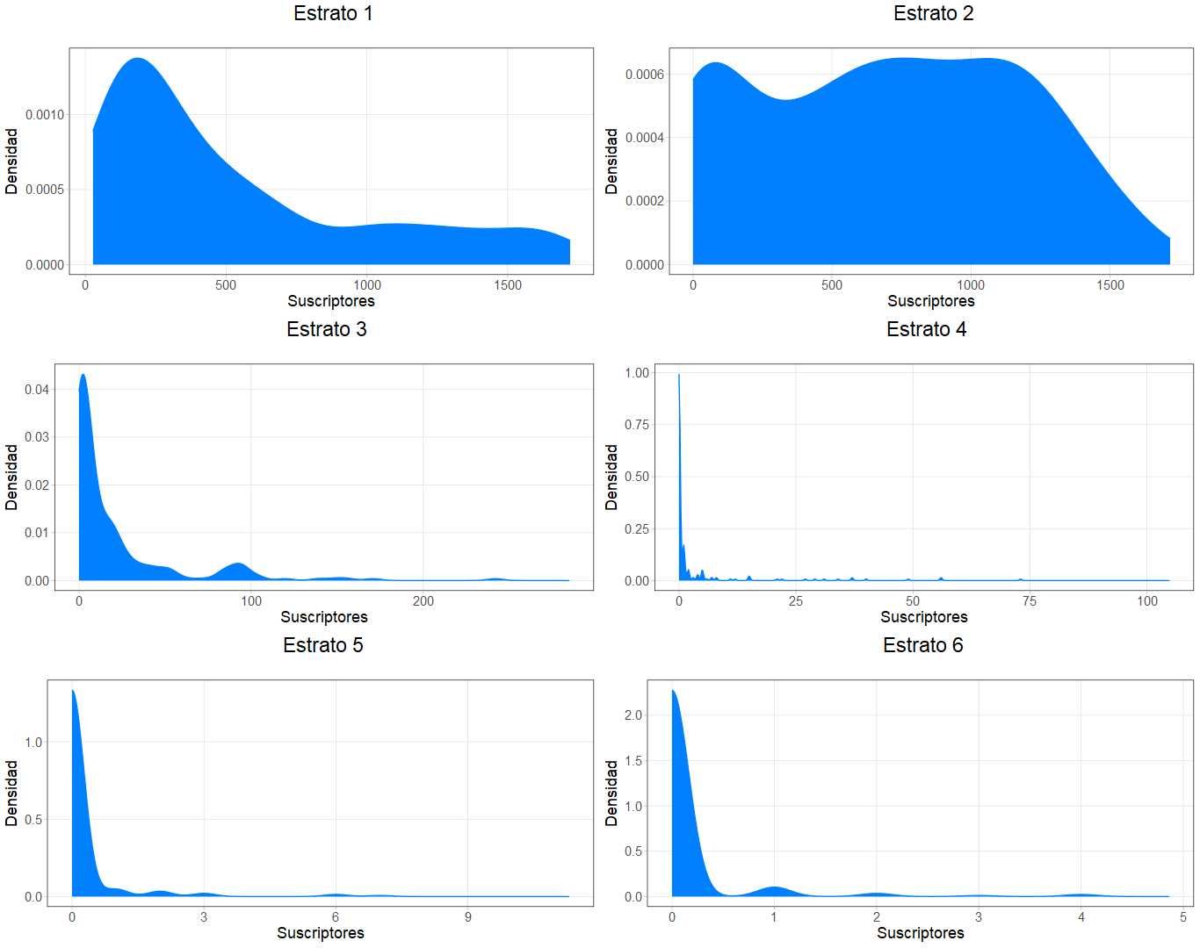
Municipios C1 tienen en su mayoría suscriptores estratos 1 y 2
Suscriptores por estrato
Un municipio cuenta en promedio con esta estructura de suscriptores:
536
Estrato 1
707
Estrato 2
26
Estrato 3
5
Estrato 4
0
Estrato 5
0
Estrato 6

Slide 6
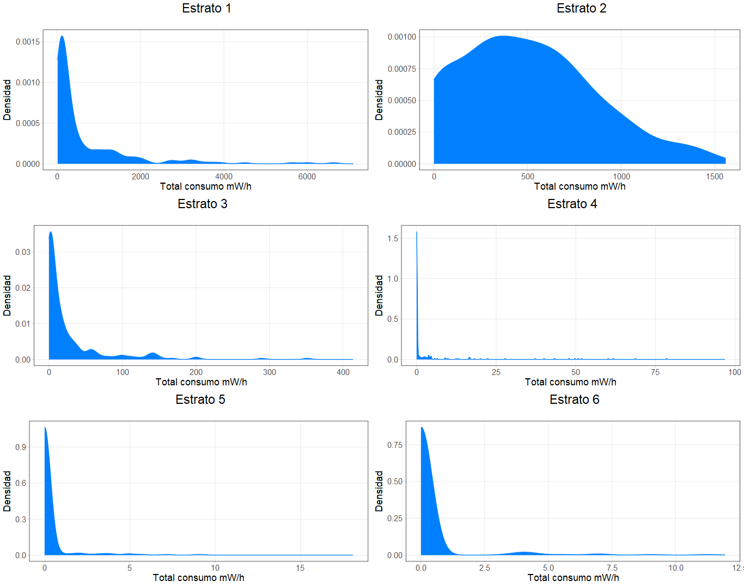
El estrato 1 es el que mas energía consume
Consumo total por estrato
Un municipio promedio consume esta cantidad de energía por estrato:
837
Estrato 1
mW/h
521
Estrato 2
mW/h
32
Estrato 3
mW/h
5
Estrato 4
mW/h
0.6
Estrato 5
mW/h
1.7
Estrato 6
mW/h

Slide 7
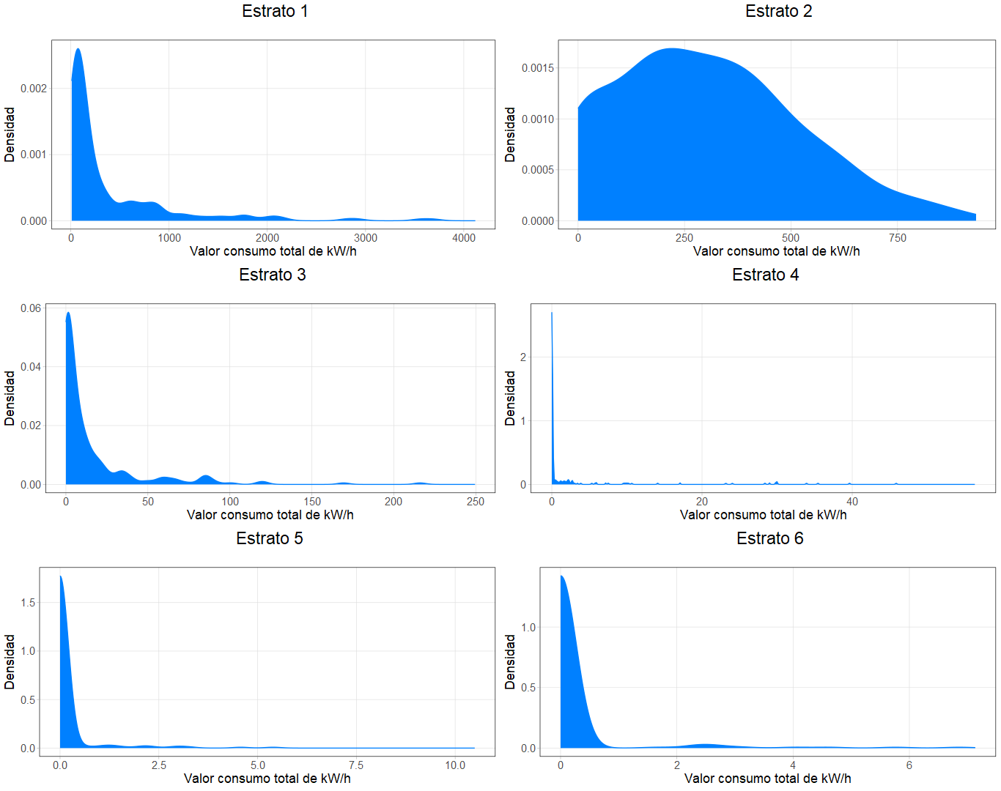
El valor de consumo sigue un comportamiento similar al total consumido
Valor monetario de consumo por estrato
Los estratos 1 y 2 tienen mayor valor de consumo
Siguiendo una lógica similar al total consumido. Estrato 1 consume mas en promedio y con mayor dispersión
El valor cae considerablemente después del estrato 2
Los valores promedio de los estratos 3 al 6 se ubican muy por debajo de los valores para los estratos 1 y 2.

Slide 8
En un municipio C1 promedio, este es el valor del consumo para cada estrato
496
313
19
3
0.3
1
Estrato 1
Estrato 2
Estrato 3
Estrato 4
Estrato 5
Estrato 6
* En millones de pesos

Slide 9
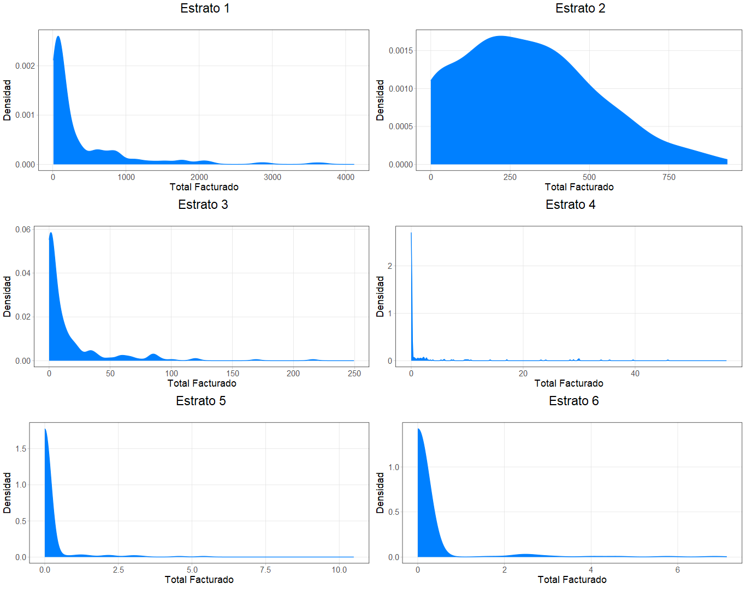
Lo facturado y lo consumido van de la mano
Total facturado por estrato
La distribución es casi igual a la del valor consumido
No hay diferencias significativas en las medidas de tendencia central de ambas variables
La facturación media es más alta en estratos 1 y 2
496 y 313 millones comparado con 19 y 3 en estratos 3 y 4
Los valores caen drásticamente después del estrato 3
Los valores facturados para estrato 4, 5 y 6 están mucho mas sesgados y concentrados que los primeros 3 estratos

Slide 10
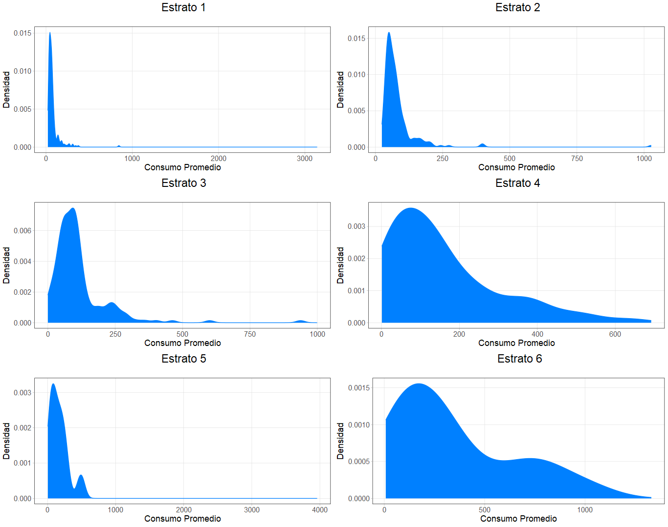
Los estratos mas altos consumen mas energía
Consumo promedio por estrato
Los estratos 4, 5 y 6 tienen medianas de consumo mas altas
Con valores de 114, 133 y 237 kW/h respectivamente.
La mediana de consumo en estratos 1 y 2 es la mas baja
El 25% mas bajo del estrato 6 consume mas que el 75% mas alto de los estratos 1 y 2.
Pero el consumo en estrato 1 es de los mas variados
La desviación estándar del consumo promedio es de 974 kW/h, solo superada ligeramente por el estrato 5 (1005 kw/H).

Slide 11
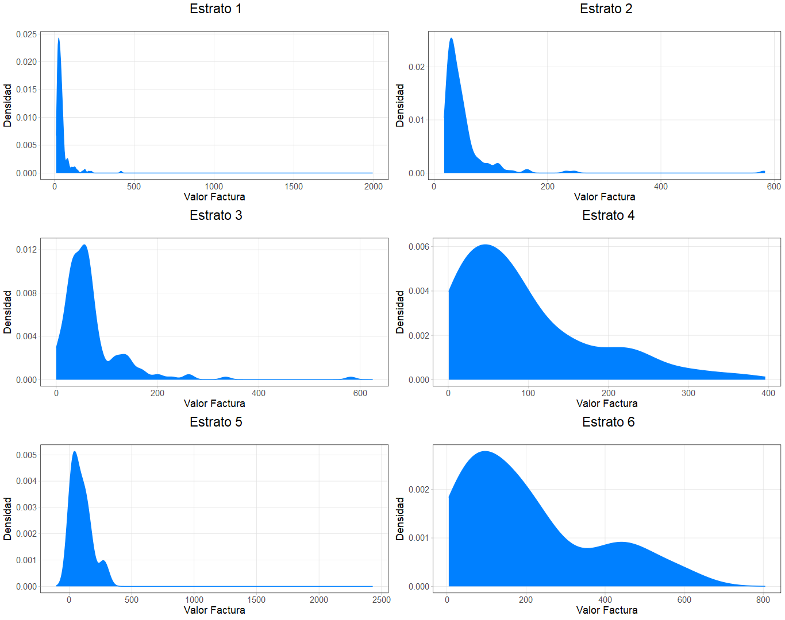
A mayor consumo, mas costosa es la factura
Factura promedio por estrato
Los estratos 1 y 2 pagan las facturas mas baratas
Con valores medianos entre 35 y 39 mil pesos, en comparación con 76 y 143 mil en estratos 5 y 6
Los estratos 1 y 5 pagan las facturas mas variadas
Las desviaciones estándar en estratos 1 y 5 son las mas altas entre estratos, similar al promedio de consumo

Slide 12
Con lo que se paga una factura mediana en estrato 6, se puede pagar:
4
3.6
2.6
2
1.8
Facturas Estrato 1
Facturas Estrato 2
Facturas Estrato 3
Facturas Estrato 4
Facturas Estrato 5

Slide 13
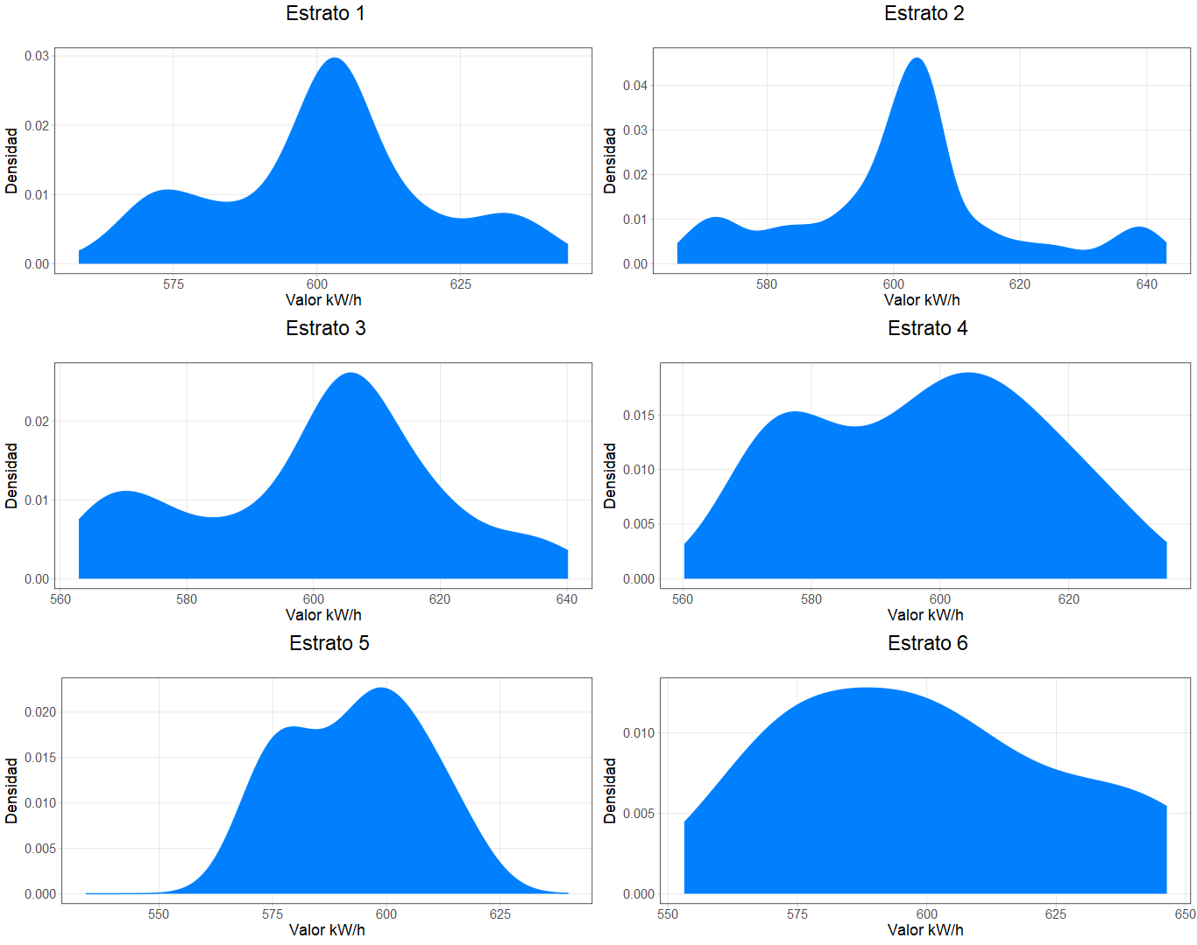
El valor del kW/h es similar, pero no igual
Tarifa promedio por estrato
Los estratos 1, 2 y 3 pagan ligeramente más que los 4, 5 y 6
La mediana del valor del kW/h en estratos 1, 2 y 3 es entre 5 y 10 pesos mayor
Los estratos mas altos tienen tarifas menos concentradas
Los picos de la distribución se vuelven mas dispersos conforme se aumenta el estrato

Slide 14
Cuanto cuesta un kW/h medio en:
$ 602
$ 602
$ 604
$ 598
$ 595
$ 595
Estrato 1
Estrato 2
Estrato 3
Estrato 4
Estrato 5
Estrato 6

Slide 15
Categoría 2 (C2)
Entre 20% y 40% de la distribución. Municipios entre 1870 y 2983 suscriptores
5026
5026
5026
5026
5026
Estrato 2
Estrato 2
Estrato 2
Estrato 2
Estrato 2

Slide 16
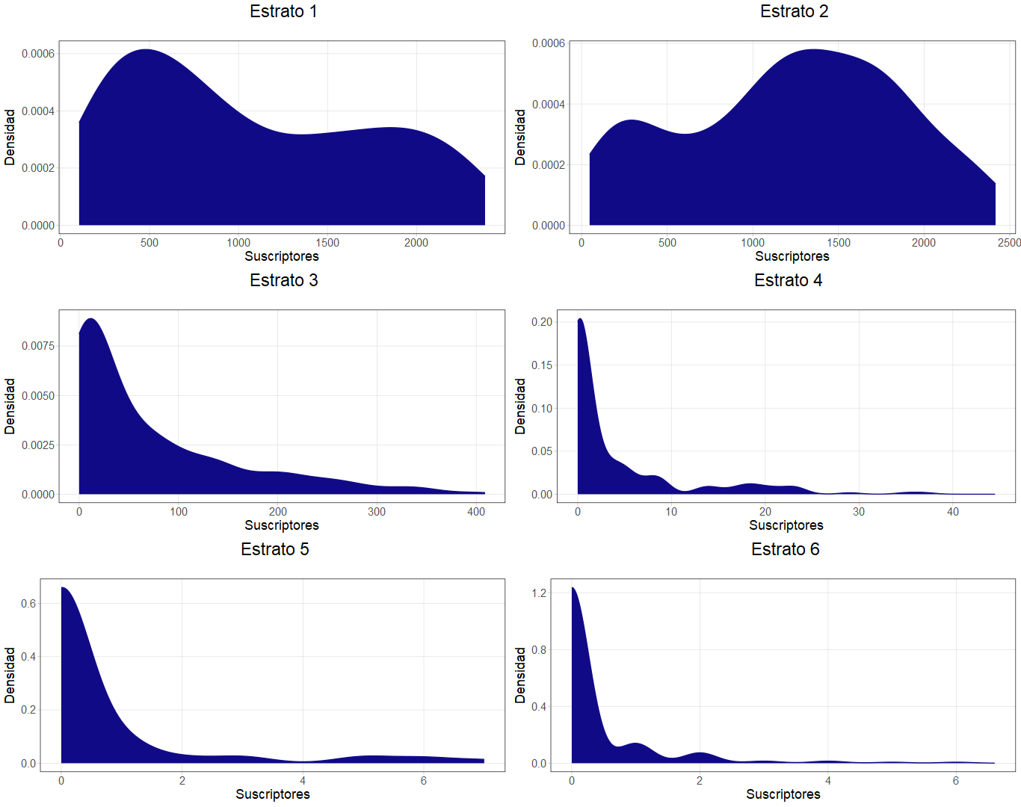
Los estratos 1 y 2 siguen teniendo la mayoría de suscriptores
Suscriptores por estrato
Un municipio cuenta en promedio con esta estructura de suscriptores:
1076
Estrato 1
1225
Estrato 2
92
Estrato 3
11
Estrato 4
2
Estrato 5
1
Estrato 6

Slide 17
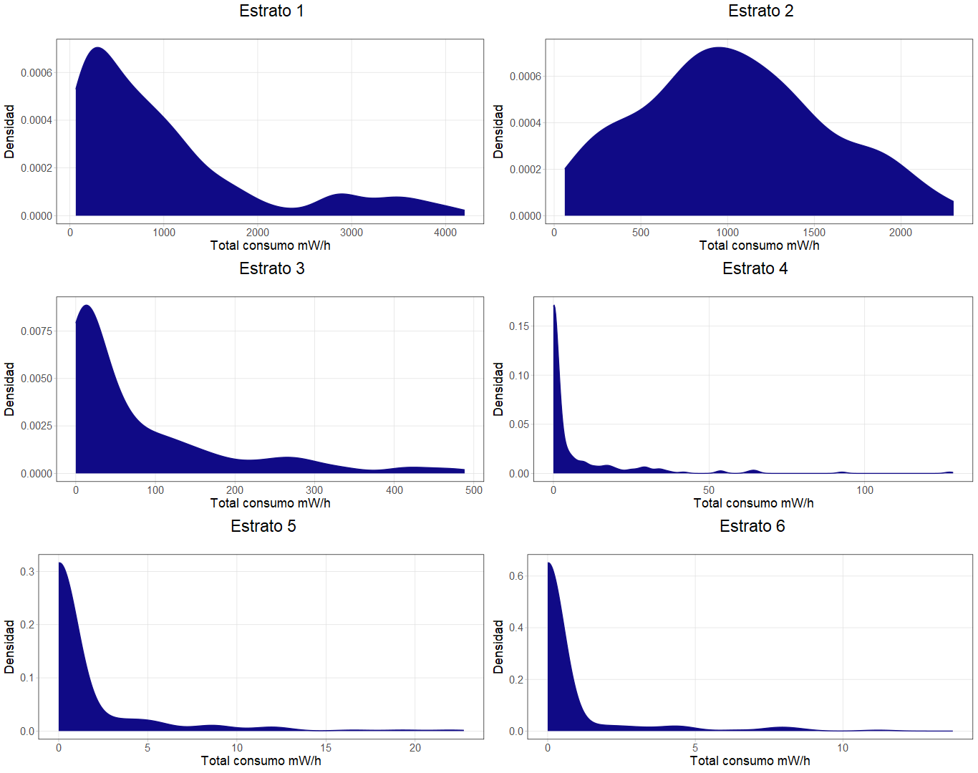
El estrato 2 es el que mas energía consume en esta categoría
Consumo total por estrato
Un municipio promedio consume esta cantidad de energía por estrato:
1188
Estrato 1
mW/h
1228
Estrato 2
mW/h
111
Estrato 3
mW/h
47
Estrato 4
mW/h
6
Estrato 5
mW/h
4
Estrato 6
mW/h

Slide 18
Diferencias de consumo mW/h entre C1 y C2
1300
1200
1100
1000
900
Categoria 2
800
700
Categoria 1
600
500
400
300
200
100
Estrato 1
Estrato 2
Estrato 3
Estrato 4
Estrato 5
Estrato 6

Slide 19
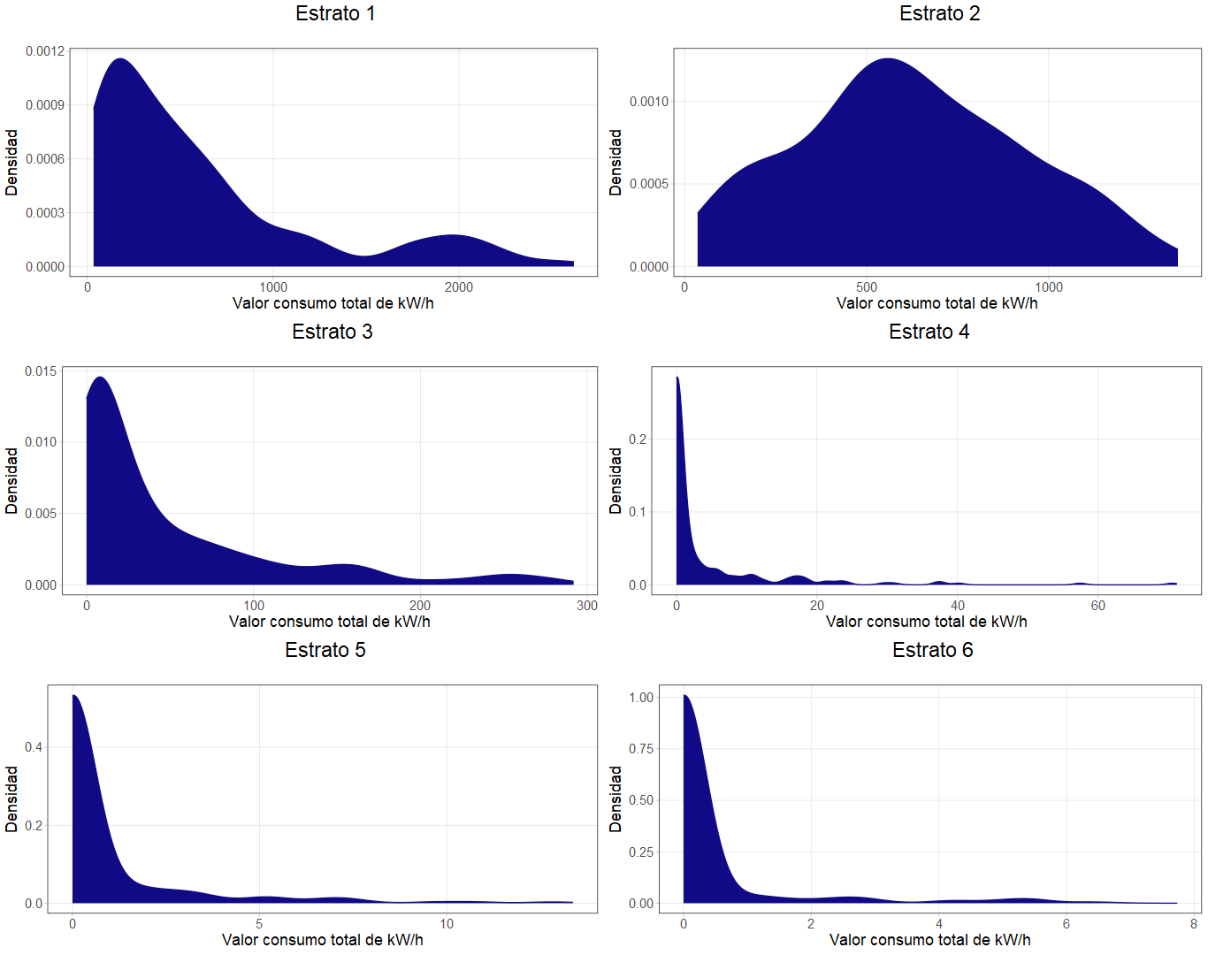
El valor de consumo persiste con un comportamiento similar al total consumido
Valor monetario de consumo por estrato
Los estratos 1 y 2 tienen mayor valor de consumo
Siguiendo una lógica similar al total consumido, el valor de consumo en Estrato 1 es mas alta y mas dispersa
La caída de valor monetario después del estrato 2 se modera
En contraste a la categoría 1, ahora el estrato 3 tiene valores mas altos

Slide 20
En un municipio C2 promedio, este es el valor del consumo para cada estrato
718
688
66
24
3
2
Estrato 1
Estrato 2
Estrato 3
Estrato 4
Estrato 5
Estrato 6
* En millones de pesos

Slide 21
Diferencias de valor consumido entre C1 y C2
910
840
770
700
630
Categoria 2
560
490
Categoria 1
420
350
280
210
140
70
Estrato 1
Estrato 2
Estrato 3
Estrato 4
Estrato 5
Estrato 6

Slide 22

Lo facturado y lo consumido siguen de la mano
Total facturado por estrato
Valor monetario de consumo por estrato
Vs.

Slide 23
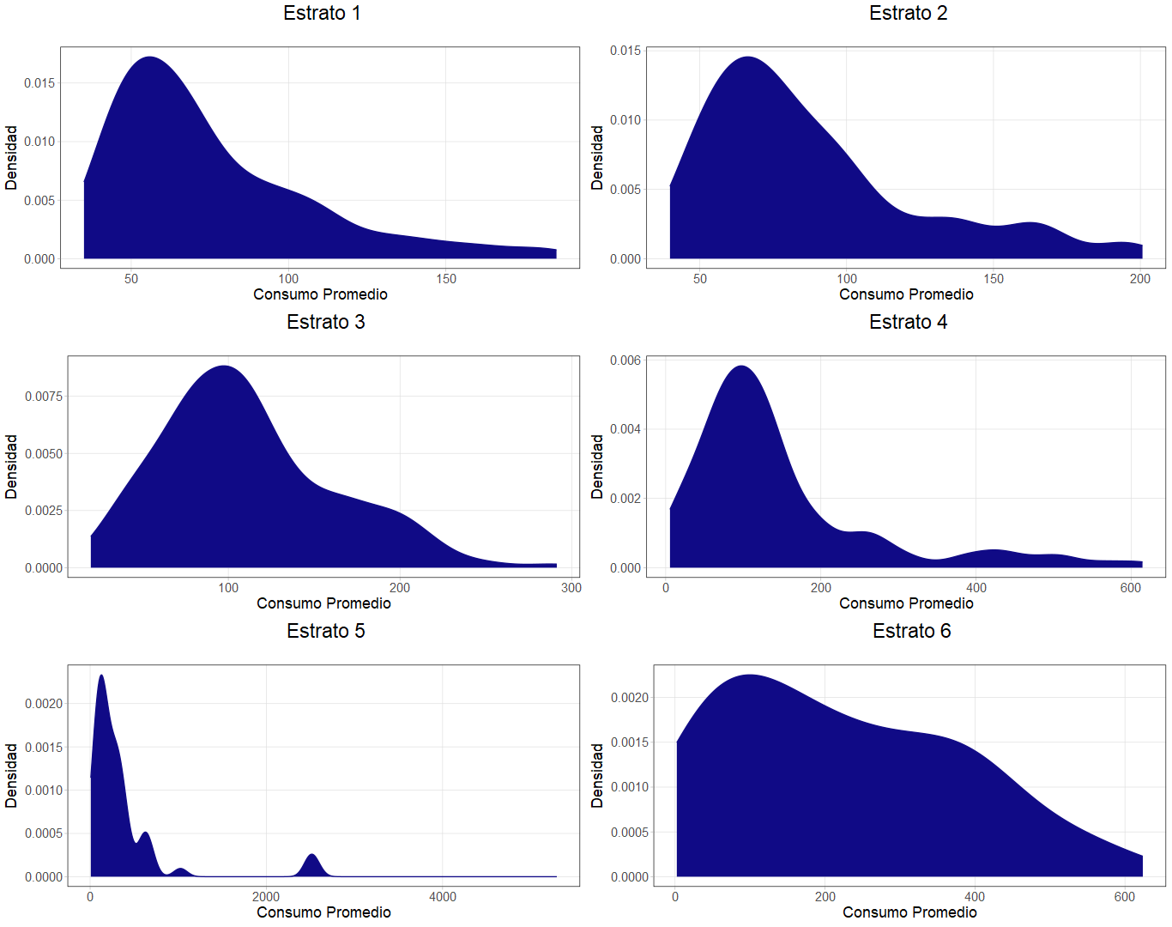
Los estratos 5 y 6 se mantienen como los de mayor consumo promedio
Consumo promedio por estrato
Los estratos 1 y 2 siguen consumiendo menos kW/h
Con valores medianos entre 65 y 78, en comparación con 217 y 197 en estratos 5 y 6
En esta categoría, el estrato 5 supera al 6 en consumo
La mediana del estrato 5 se sitúa 20 kW/h por encima del estrato 6
Los estratos 3 y 4 se acercan en valores medios
El consumo medio en estrato 3 es de 104 kW/h, mientras que en estrato 4 es de 114.

Slide 24
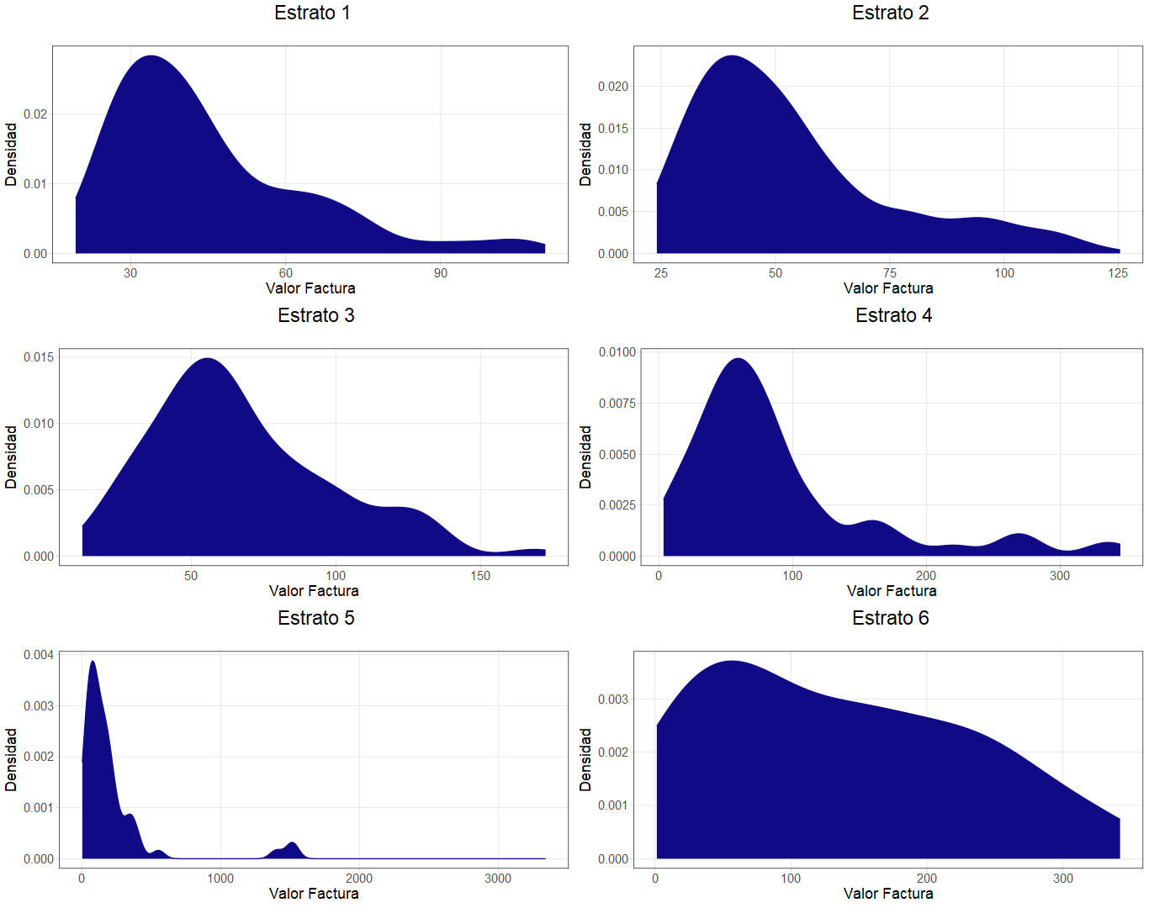
El consumo sigue de la mano con el precio de factura
Factura promedio por estrato
Los estratos 1 y 2 siguen pagando las facturas mas bajas
Con valores medianos entre 38 y 47 mil pesos, en comparación con 120 y 130 en estratos 5 y 6
Pero son los estratos 5 y 6 los que pagan las facturas mas variadas
La desviación estándar en estrato 6 es de 308, en comparación con 31 en estrato 1

Slide 25
Con lo que se paga una factura media en estrato 6, se puede pagar:
3.3
2.7
2.1
2
1.1
Facturas Estrato 1
Facturas Estrato 2
Facturas Estrato 3
Facturas Estrato 4
Facturas Estrato 5

Slide 26
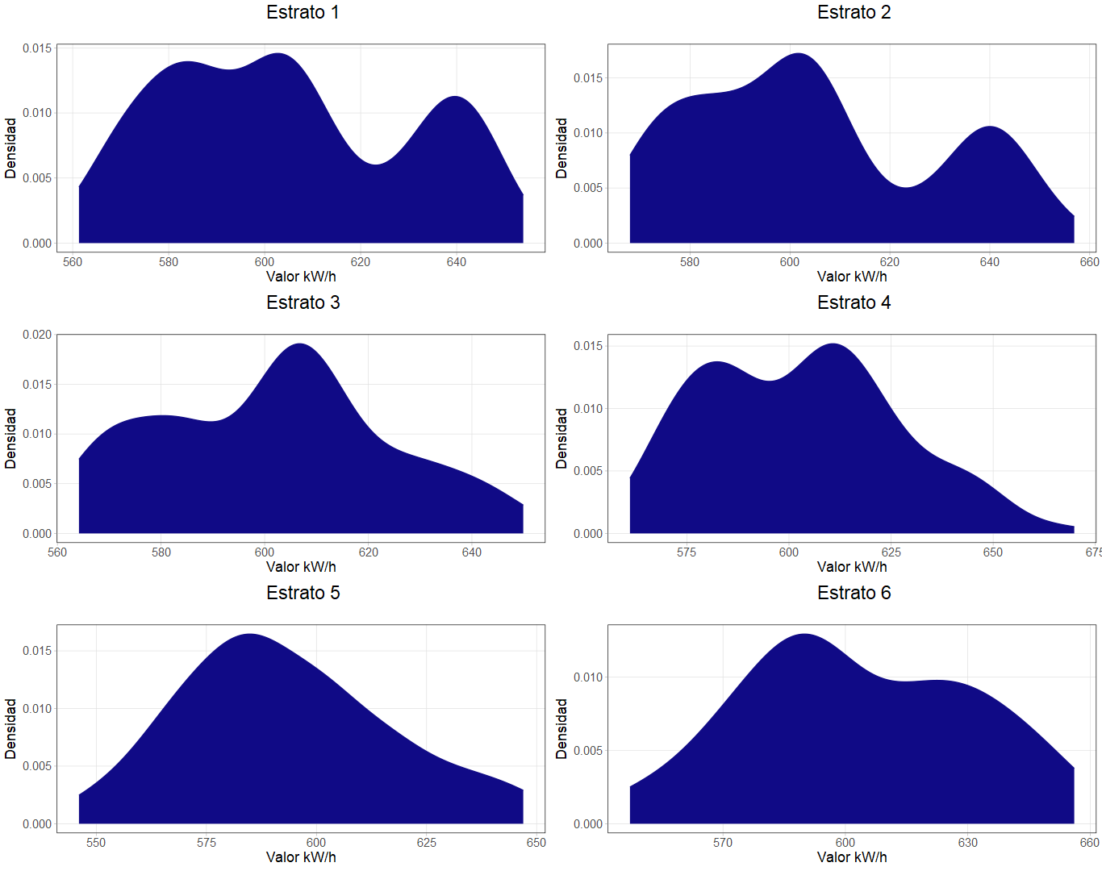
El valor del kW/h se alinea para estratos 1 al 4
Tarifa promedio por estrato
Los estratos 1 al 4 pagan casi lo mismo
La mediana del valor del kW/h en estos estratos varia solo entre 2 y 3 pesos
Pero los estratos 5 y 6 siguen pagando un poco menos
Los picos de la distribución se vuelven mas dispersos y el valor medio esta debajo de 600 en ambos casos

Slide 27
Cuanto cuesta un kW/h medio en:
$ 602
$ 602
$ 604
$ 605
$ 590
$ 596
Estrato 1
Estrato 2
Estrato 3
Estrato 4
Estrato 5
Estrato 6

Slide 28
Categoría 3 (C3)
Entre 40% y 60% de la distribución. Municipios entre 2984 y 5167 suscriptores
5026
5026
5026
5026
5026
Estrato 2
Estrato 2
Estrato 2
Estrato 2
Estrato 2

Slide 29
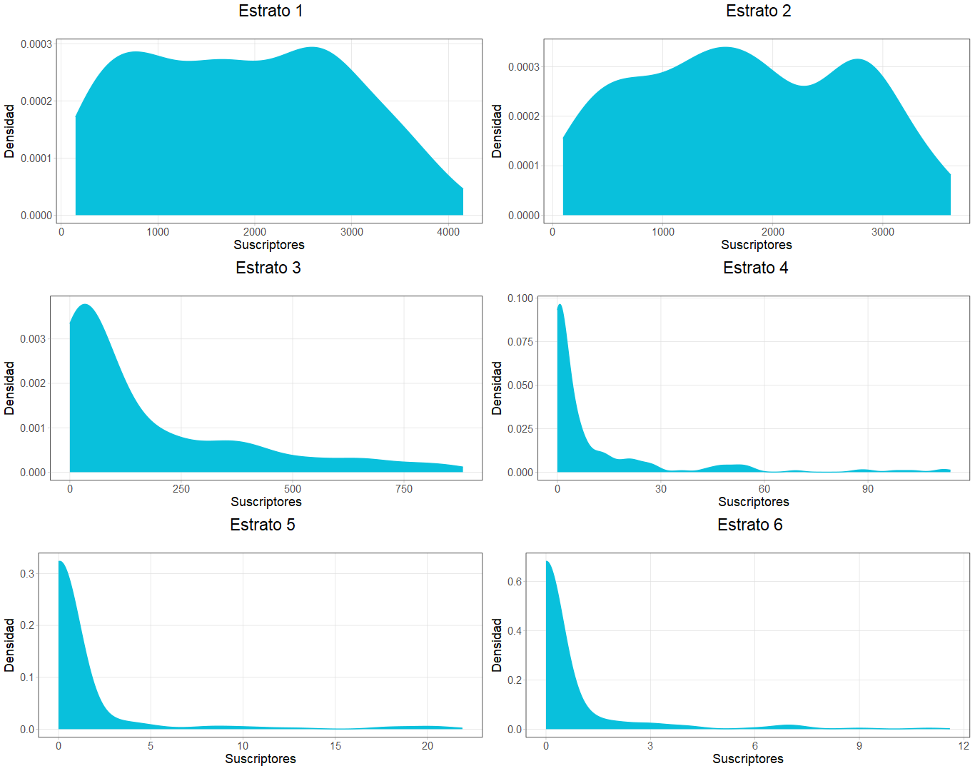
Los estratos 1 y 2 siguen siendo la mayoría; 3 y 4 crecen ligeramente
Suscriptores por estrato
Un municipio cuenta en promedio con esta estructura de suscriptores:
1910
Estrato 1
1783
Estrato 2
230
Estrato 3
22
Estrato 4
4
Estrato 5
2
Estrato 6

Slide 30
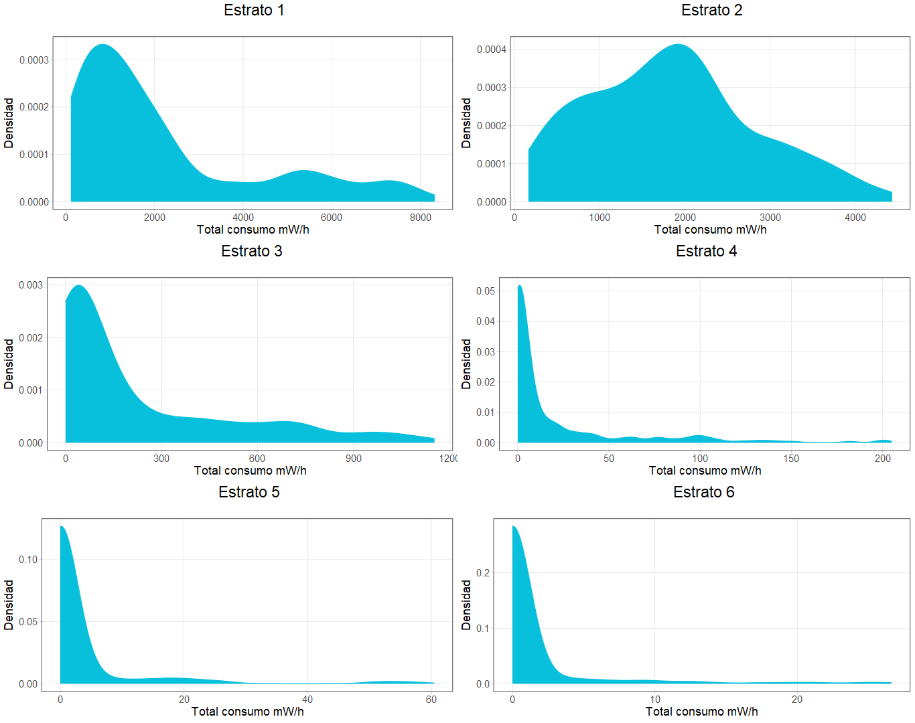
El crecimiento en suscriptores de 3 y 4 se refleja en el consumo
Consumo total por estrato
Un municipio promedio consume esta cantidad de energía por estrato:
2591
Estrato 1
mW/h
1905
Estrato 2
mW/h
302
Estrato 3
mW/h
46
Estrato 4
mW/h
12
Estrato 5
mW/h
12
Estrato 6
mW/h

Slide 31
Diferencias de consumo mW/h entre C2 y C3
2600
2400
2200
2000
1800
Categoria 3
1600
1400
Categoria 2
1200
1000
800
600
400
200
Estrato 1
Estrato 2
Estrato 3
Estrato 4
Estrato 5
Estrato 6

Slide 32
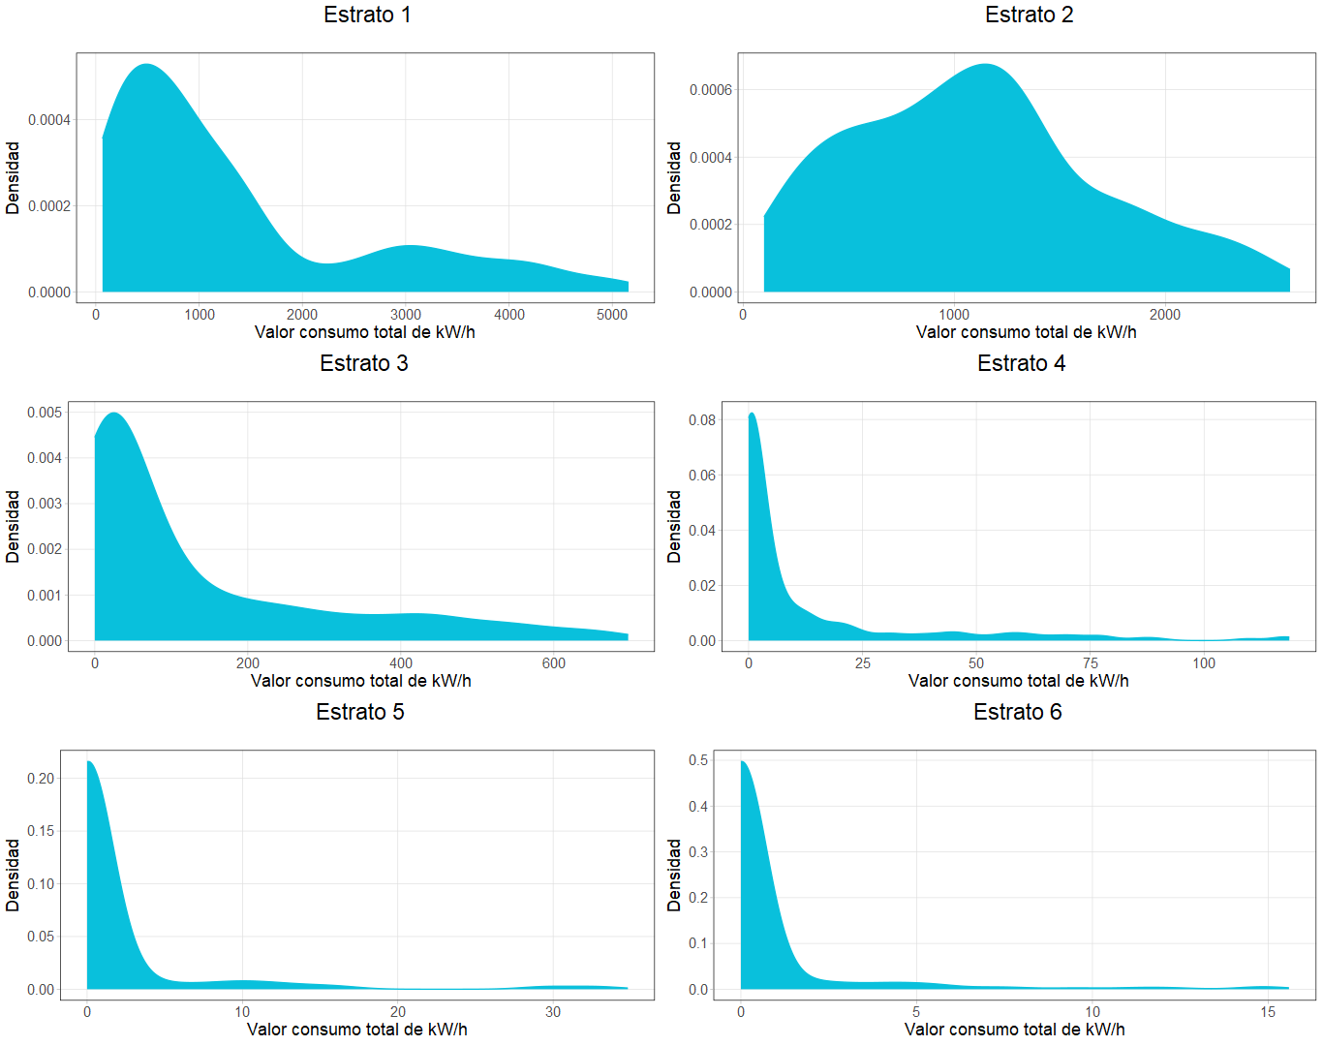
El valor de consumo persiste con un comportamiento similar al total consumido
Valor monetario de consumo por estrato
El estrato 1 consume más y con mayor dispersión
Consume en promedio 1595 con una desviación de 2083, en contraste con 1137 del estrato 2
Pero en valor medio, el estrato 2 consume más
La mediana del estrato 2 es 1071, contra 876 del estrato 1. La dispersión también es menor

Slide 33
En un municipio C3 promedio, este es el valor del consumo para cada estrato
1595
1137
181
27
7
6
Estrato 1
Estrato 2
Estrato 3
Estrato 4
Estrato 5
Estrato 6
* En millones de pesos

Slide 34
Diferencias de valor consumido entre C2 y C3
1650
1500
1350
Categoria 3
1200
1050
Categoria 2
900
750
600
450
300
150
Estrato 1
Estrato 2
Estrato 3
Estrato 4
Estrato 5
Estrato 6

Slide 35

Lo facturado y lo consumido siguen de la mano
Total facturado por estrato
Valor monetario de consumo por estrato
Vs.

Slide 36
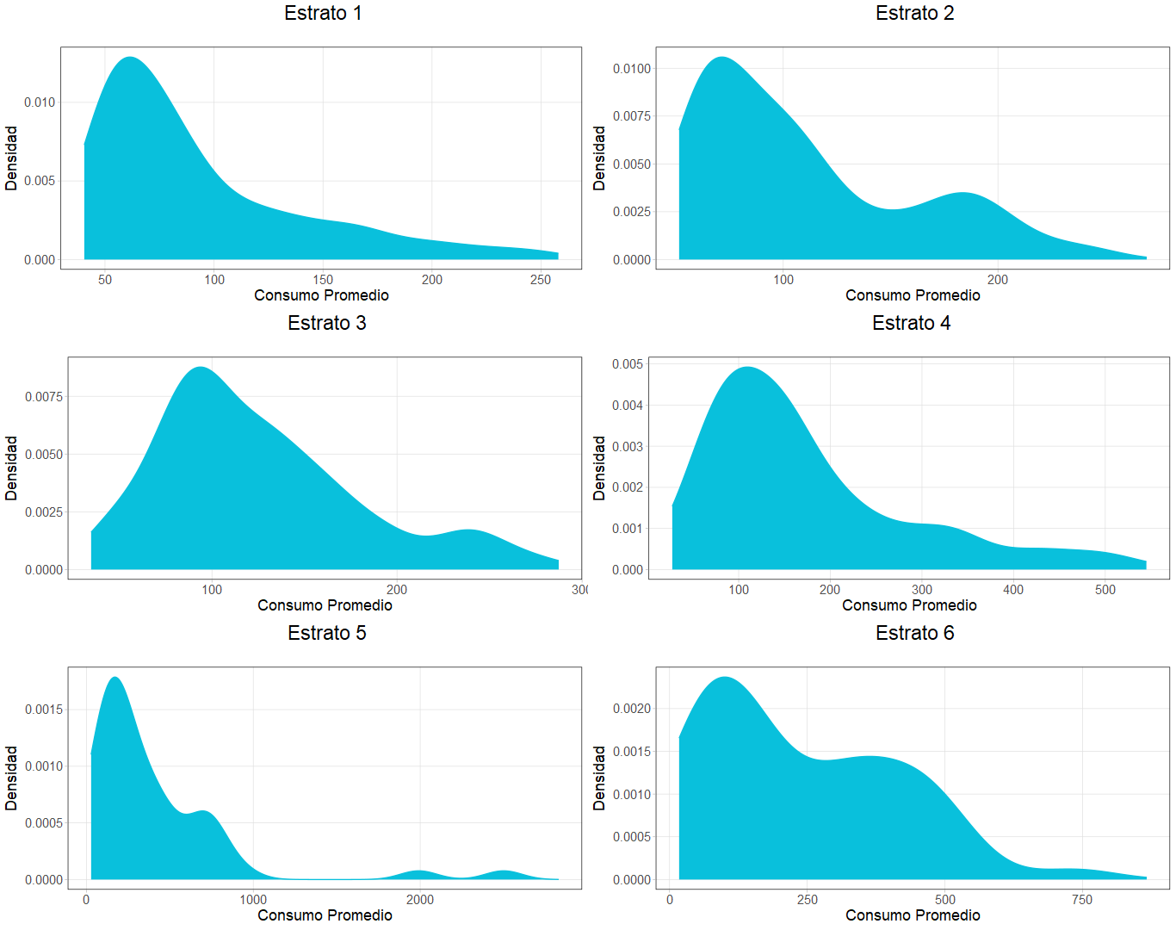
El estrato 5 se consolida como mayor consumidor promedio
Consumo promedio por estrato
La diferencia de consumo se acrecentó en estratos 5 y 6
La mediana del estrato 5 ahora es 56 kW/h mas alta que el estrato 6 (previamente 20 kW/h)
Los estratos 1 y 2 siguen consumiendo menos kW/h
Con valores medianos entre 76 y 94, en comparación con 233 y 177 en estratos 5 y 6. El estrato 2 aumento su dispersión en esta categoría
Los estratos 3 y 4 se alejaron en valores medios
La diferencia entre ambos aumenta a 33 kW/h, situándose en 113 y 146 respectivamente.

Slide 37
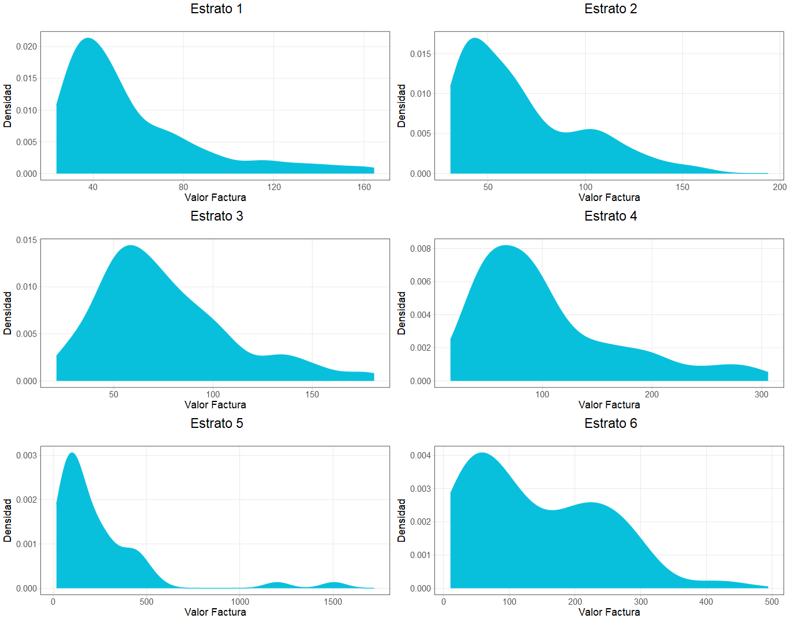
Los cambios anteriores se reflejan en la distribución de la factura
Factura promedio por estrato
Los estratos 1 y 2 siguen pagando las facturas mas bajas
Con valores medianos entre 46 y 58 mil pesos, en comparación con 136 y 111 en estratos 5 y 6
Pero el estrato 5 ahora paga facturas mas caras que el estrato 6
La factura mediana del estrato 5 es de 136, comparado con 111 de estrato 6
Y la dispersión en estrato 5 es mucho mayor al 6
La desviación estándar del estrato 5 es de 705, comparado con la desviación de 217 en estrato 6

Slide 38
Con lo que se paga una factura media en estrato 5, se puede pagar:
2.9
2.3
2
1.5
1.2
Facturas Estrato 1
Facturas Estrato 2
Facturas Estrato 3
Facturas Estrato 4
Facturas Estrato 6

Slide 39
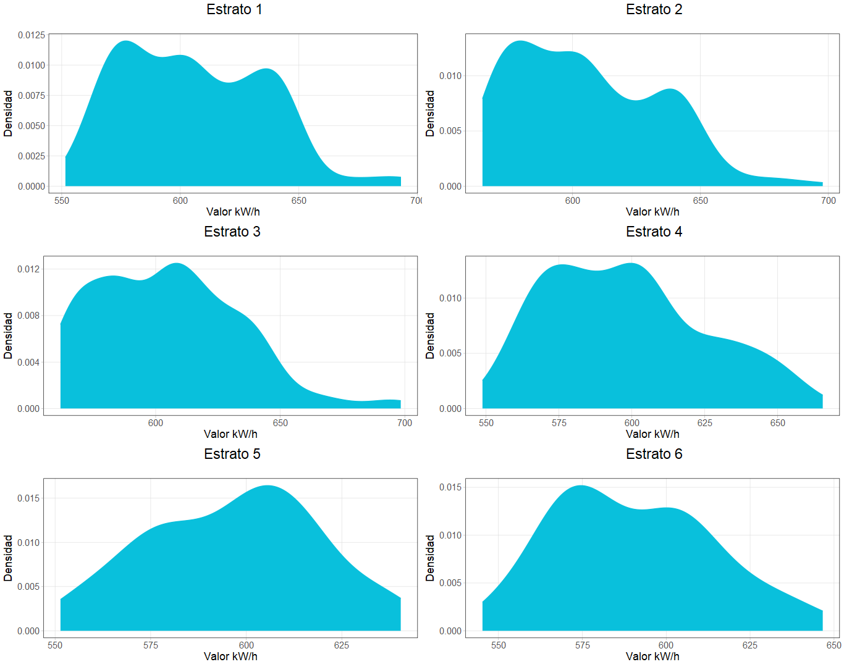
El valor del kW/h se acerca a 600 en la mayoría de estratos
Tarifa promedio por estrato
El valor del kW/h se hace mas similar entre estratos
La mediana del valor del kW/h entre los estratos 1 a 5 oscila los 600 pesos
El estrato 6 sigue pagando un poco menos
El valor medio de la tarifa para estrato 6 es 588, permaneciendo por debajo de 600

Slide 40
Cuanto cuesta un kW/h medio en:
$ 602
$ 603
$ 604
$ 598
$ 602
$ 588
Estrato 1
Estrato 2
Estrato 3
Estrato 4
Estrato 5
Estrato 6

Slide 41
Categoría 4 (C4)
Entre el 60% y 80% de la distribución.
Municipios entre 5168 y 9871 suscriptores
5026
5026
5026
5026
5026
Estrato 2
Estrato 2
Estrato 2
Estrato 2
Estrato 2

Slide 42
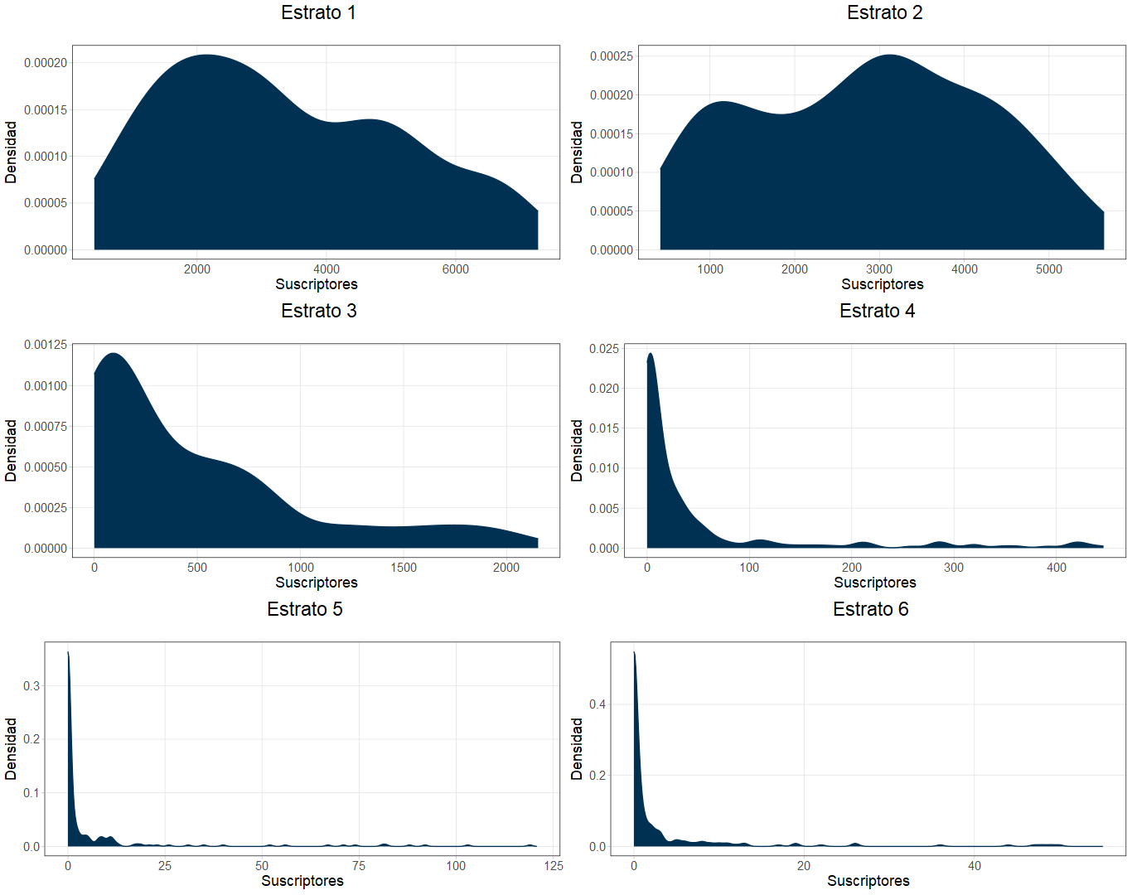
La tendencia se mantiene; el estrato 3 crece moderadamente
Suscriptores por estrato
Un municipio cuenta en promedio con esta estructura de suscriptores:
3417
Estrato 1
2897
Estrato 2
579
Estrato 3
83
Estrato 4
23
Estrato 5
11
Estrato 6

Slide 43
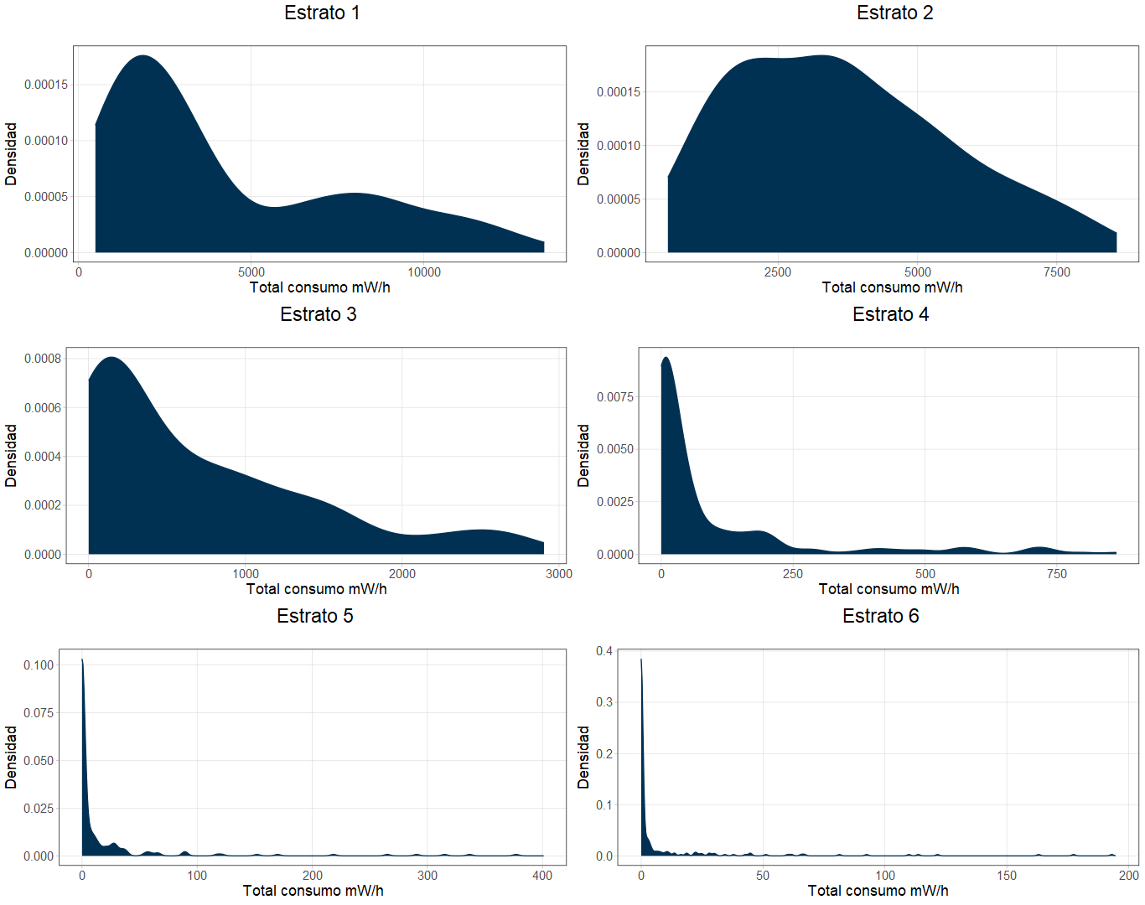
En el total de consumo se sigue reflejando la estructura de suscriptores
Consumo total por estrato
Un municipio promedio consume esta cantidad de energía por estrato:
4946
Estrato 1
mW/h
3853
Estrato 2
mW/h
818
Estrato 3
mW/h
175
Estrato 4
mW/h
76
Estrato 5
mW/h
56
Estrato 6
mW/h

Slide 44
Diferencias de consumo mW/h entre C3 y C4
5200
4800
4400
4000
3600
Categoria 4
3200
2800
Categoria 3
2400
2000
1600
1200
800
400
Estrato 1
Estrato 2
Estrato 3
Estrato 4
Estrato 5
Estrato 6

Slide 45
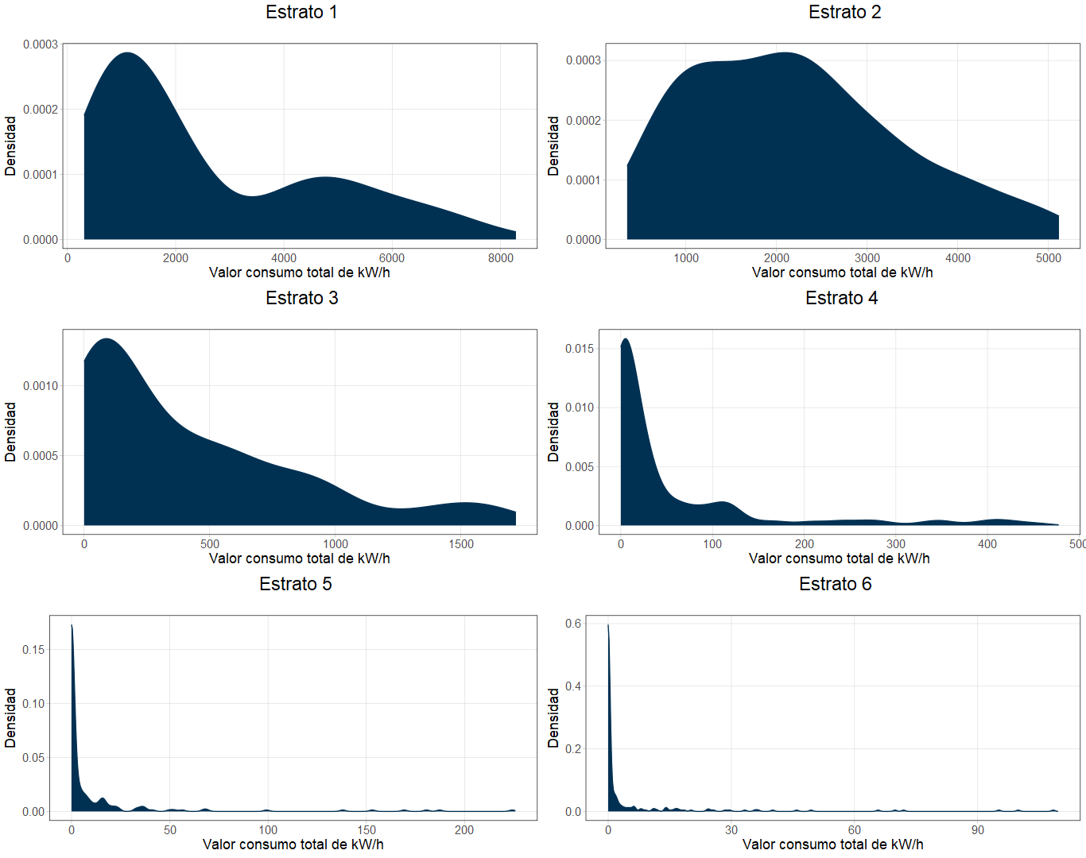
El valor de consumo persiste con un comportamiento similar al total consumido
Valor monetario de consumo por estrato
Estratos 1 y 2 se comportan similar a la categoría anterior
El estrato 1 consume mas en promedio (con mayor dispersión), y el estrato 2 consume mas en valor mediano
El estrato 3 crece moderadamente en valor consumido
Con valor promedio de casi 500 y una desviación mas baja que estratos 1 y 2

Slide 46
En un municipio C4 promedio, este es el valor del consumo para cada estrato
2980
2305
490
101
43
31
Estrato 1
Estrato 2
Estrato 3
Estrato 4
Estrato 5
Estrato 6
* En millones de pesos

Slide 47
Diferencias de valor consumido entre C3 y C4
3900
3600
3300
3000
2700
Categoria 4
2400
2100
Categoria 3
1800
1500
1200
900
600
300
Estrato 1
Estrato 2
Estrato 3
Estrato 4
Estrato 5
Estrato 6

Slide 48

Permanece el vinculo cercano entre lo facturado y lo consumido
Total facturado por estrato
Valor monetario de consumo por estrato
Vs.

Slide 49
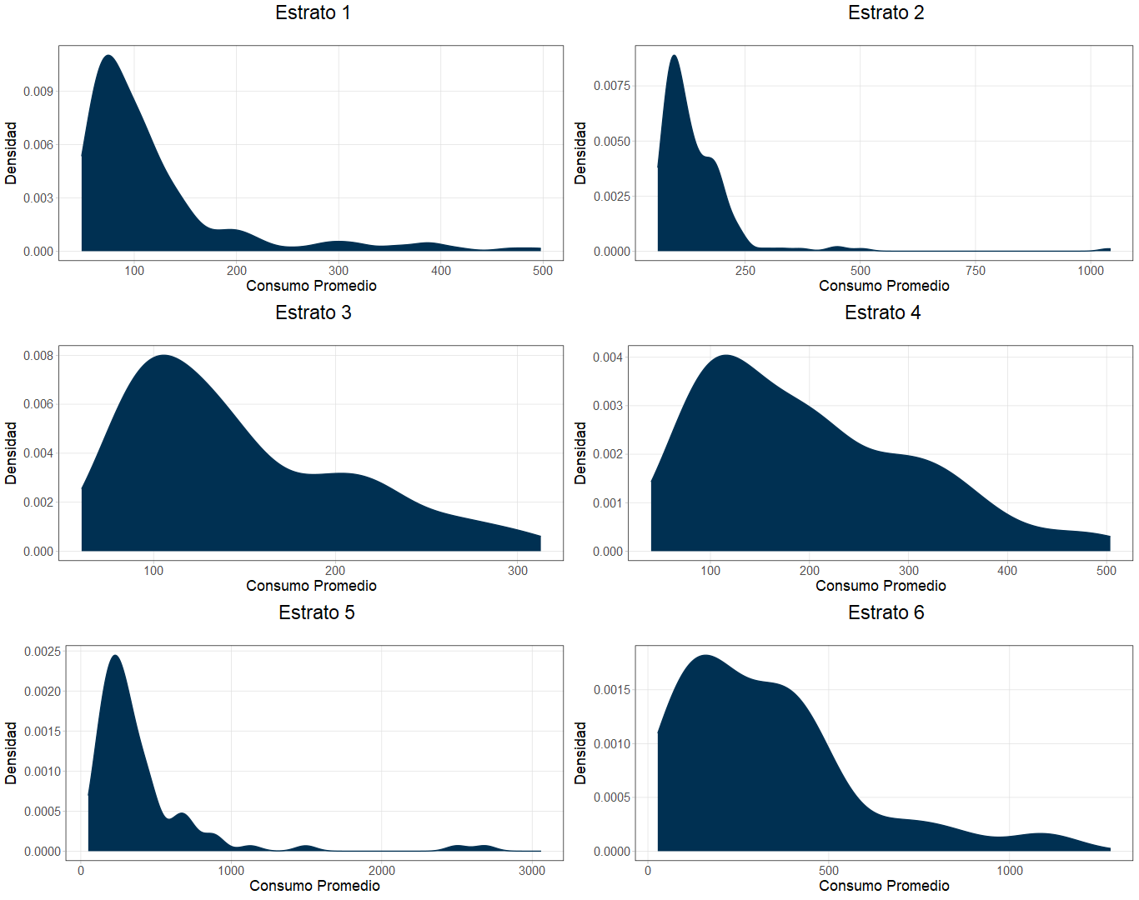
Los estratos 2 y 3 junto al 5 y 6 se asemejan mas entre ellos
Consumo promedio por estrato
Los estratos 2 y 3 se acercan en consumo promedio medio
La diferencia entre las medianas de estrato 2 y 3 se reduce a solo 12 kW/h. El estrato 2 es el mas disperso de ambos
Los estratos 1 y 2 son los mas dispersos en el consumo promedio
Los dos estratos tienen la desviación estándar mas alta de las distribuciones
Los estratos 5 y 6 se acercaron en mediana pero no en desviación
La diferencia de medianas es de 8 kW/h, aunque el estrato 5 es el mas disperso

Slide 50
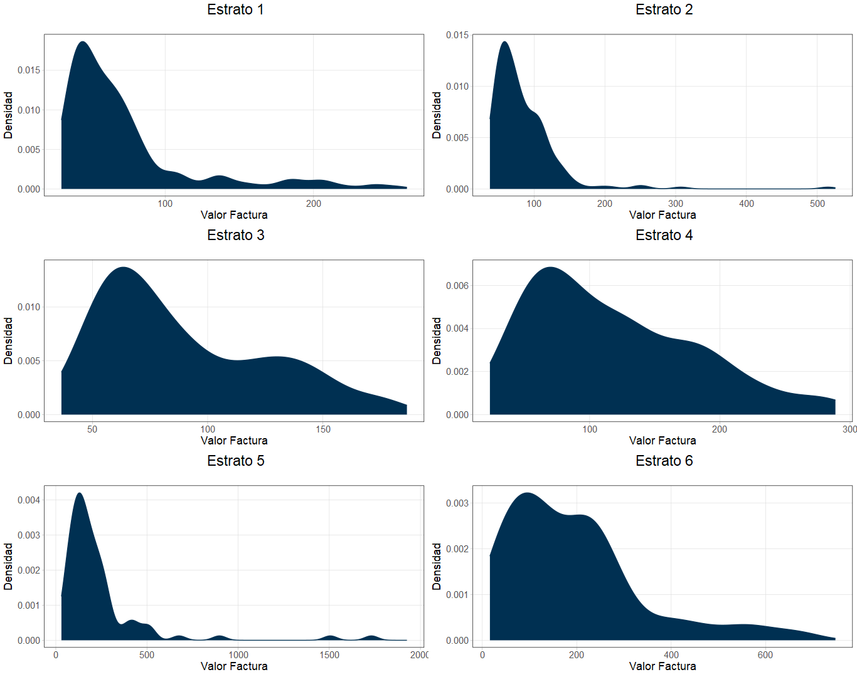
Los cambios anteriores se reflejan en la distribución de la factura
Factura promedio por estrato
Los estratos 2 y 3, junto con 5 y 6 también se acercan en factura
Con valores medianos de 72 y 76 mil pesos y 169 y 165 respectivamente
La diferencia entre estratos 5 y 6 se redujo en esta categoría
De 25 mil pesos de diferencia en la mediana de C3 a 4 mil pesos en esta categoría
La dispersión en estrato 5 sigue siendo mucho mayor al 6
La desviación estándar del estrato 5 es de 825, comparado con la desviación de 305 en estrato 6

Slide 51
Con lo que se paga una factura media en estrato 5, se puede pagar:
2.9
2.3
2.2
1.6
1
Facturas Estrato 1
Facturas Estrato 2
Facturas Estrato 3
Facturas Estrato 4
Factura Estrato 6

Slide 52
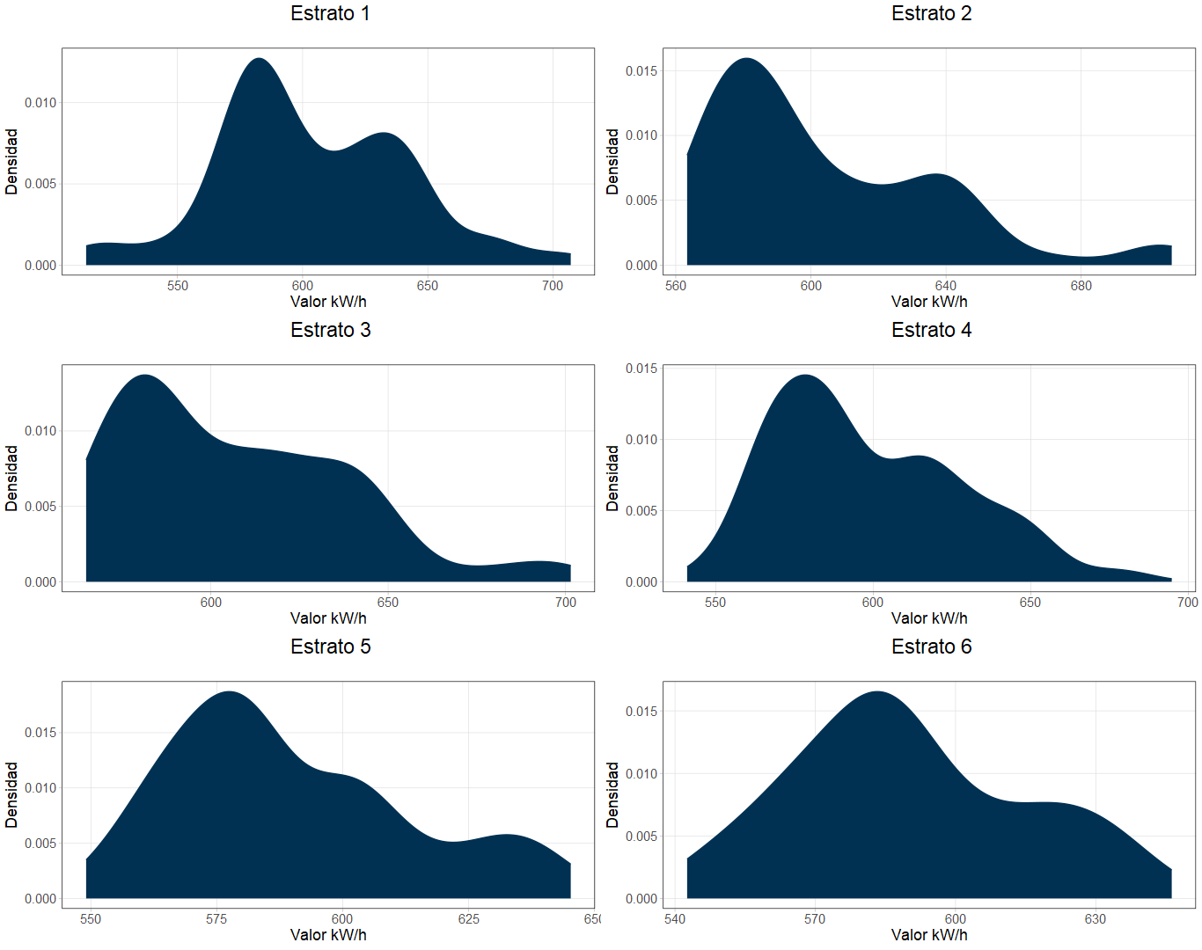
El valor del kW/h varia más entre estratos respecto a C3
Tarifa promedio por estrato
El valor del kW/h fluctúa variadamente entre estratos
La mediana entre estratos varia de 601 a 586 sin un patrón claro
Aunque estratos 5 y 6 siguen siendo los que menos pagan por kW/h
El valor medio de la tarifa para estrato 6 es 586, mientras que en estrato 5 es de 583

Slide 53
Cuanto cuesta un kW/h medio en:
$ 596
$ 590
$ 601
$ 589
$ 583
$ 586
Estrato 1
Estrato 2
Estrato 3
Estrato 4
Estrato 5
Estrato 6

Slide 54
Categoría 5 (C5)
El 20% mas alto.
Municipios con mas de 9871 suscriptores
5026
5026
5026
5026
5026
Estrato 2
Estrato 2
Estrato 2
Estrato 2
Estrato 2

Slide 55
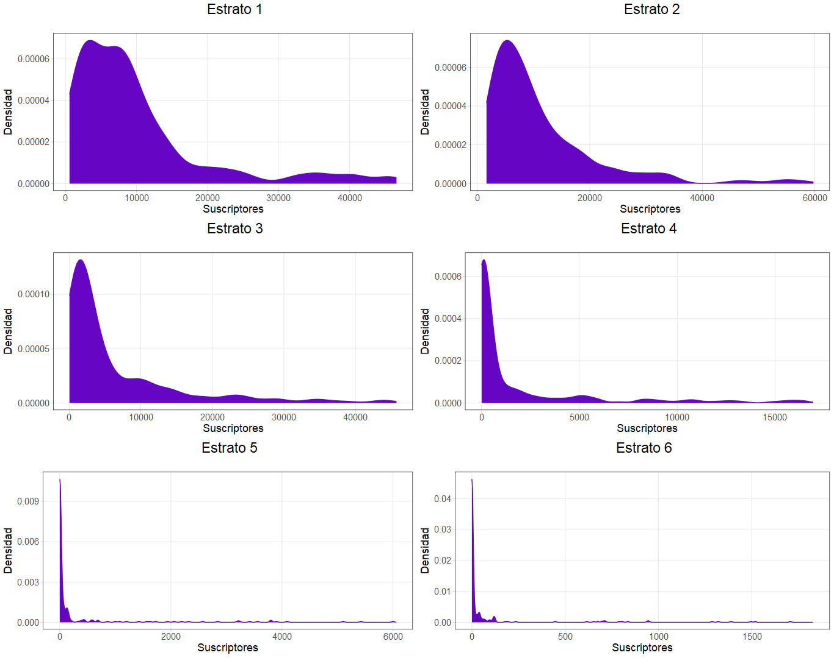
Los estrato 3 al 6 crecen considerablemente
Suscriptores por estrato
Un municipio cuenta en promedio con esta estructura de suscriptores:
13722
Estrato 1
18515
Estrato 2
13905
Estrato 3
5198
Estrato 4
1939
Estrato 5
1131
Estrato 6

Slide 56
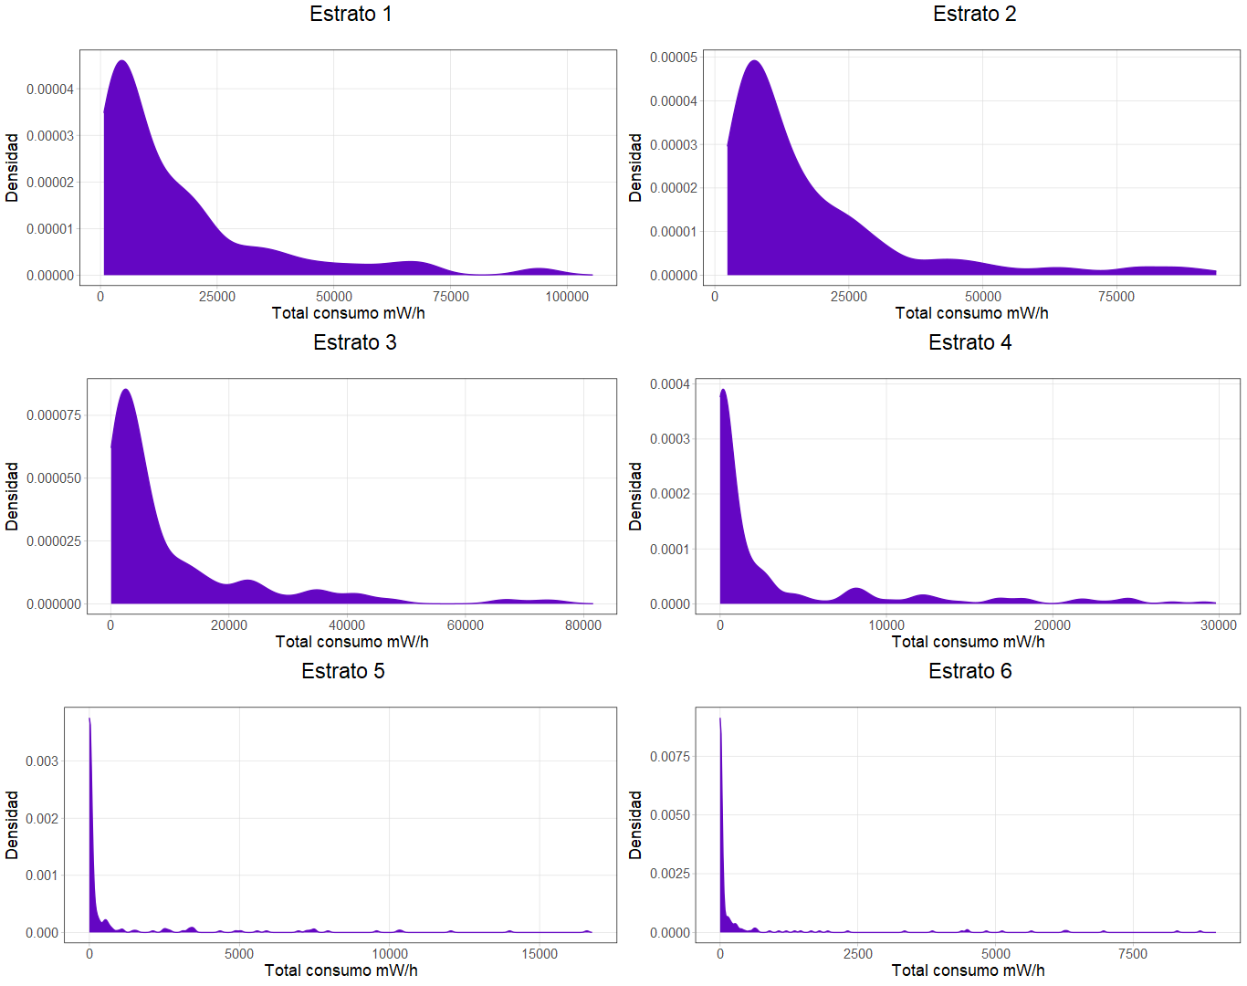
La inserción considerable de estratos 3 al 6 se refleja en el consumo
Consumo total por estrato
Un municipio promedio consume esta cantidad de energía por estrato:
26437
Estrato 1
mW/h
32589
Estrato 2
mW/h
24648
Estrato 3
mW/h
9793
Estrato 4
mW/h
4503
Estrato 5
mW/h
4033
Estrato 6
mW/h

Slide 57
Diferencias de consumo mW/h entre C4 y C5
33000
30000
27000
24000
Categoria 5
21000
18000
Categoria 4
15000
12000
9000
6000
3000
Estrato 1
Estrato 2
Estrato 3
Estrato 4
Estrato 5
Estrato 6

Slide 58
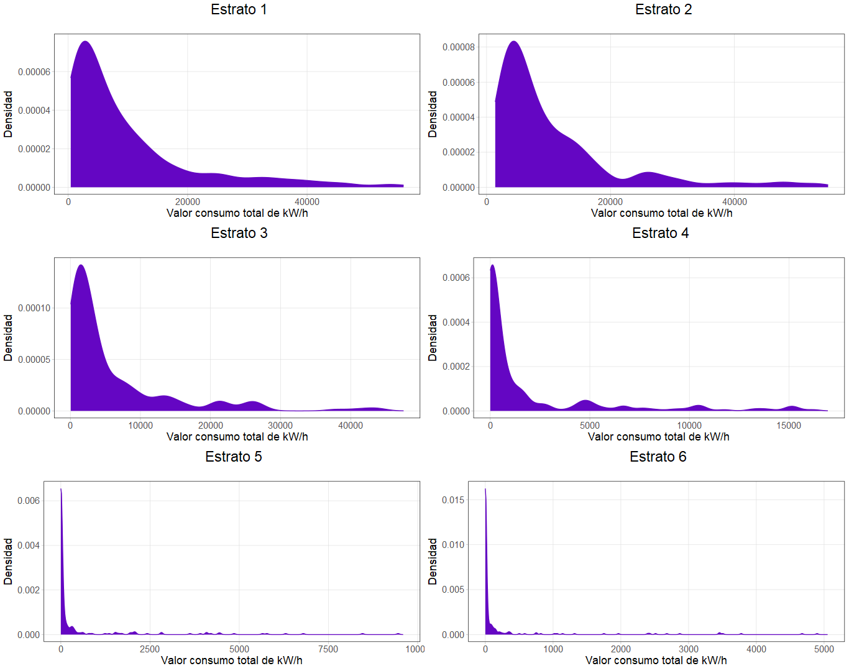
El valor de consumo refleja el crecimiento de los estratos 3 al 6
Valor monetario de consumo por estrato
Estratos 1 y 2 se comportan distinto a la categoría anterior
El estrato 2 consume mas en promedio (con mayor dispersión), y también consume mas en valor mediano
Pero lo que resalta es el crecimiento de valor consumido en estratos 3 al 6
El valor promedio de estrato 3 se acerca considerablemente a los estratos 1 y 2, y los estratos 4 al 6 crecen considerablemente, aunque mas dispersos

Slide 59
En un municipio C5 promedio, este es el valor del consumo para cada estrato
15,564
18,760
14,268
5,686
2,594
2,284
Estrato 1
Estrato 2
Estrato 3
Estrato 4
Estrato 5
Estrato 6
* En millones de pesos

Slide 60
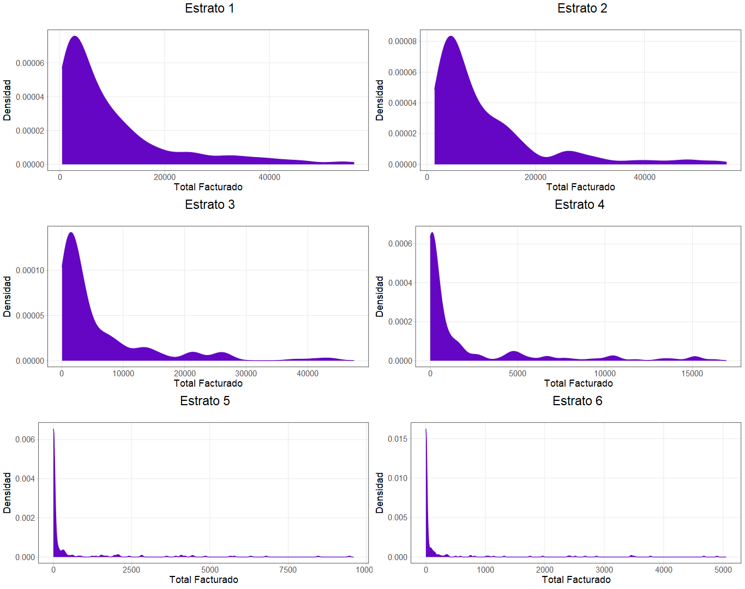
Permaneció en toda la distribución el vinculo entre facturado y consumido
Total facturado por estrato
Valor monetario de consumo por estrato
Vs.

Slide 61
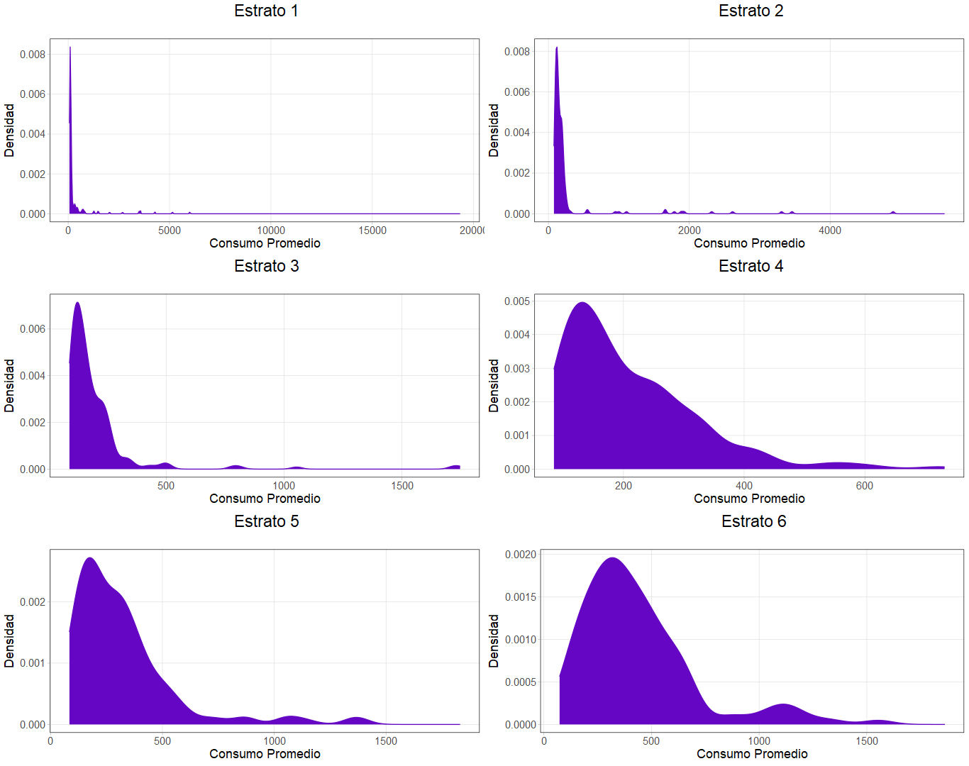
El estrato 2 se acerca al 3; estratos 5 y 6 se separan
Consumo promedio por estrato
El estrato 2 se aleja del 1 y se acerca al 3
La diferencia entre las medianas de estrato 2 y 3 se ubica en 8 kW/h, pero con el estrato 1 es de 22 kW/h
El estrato 1 es el de consumo medio mas bajo y mas disperso
La mediana se ubica en 117, aunque la dispersión de esta categoría es la mas alta de todas
Los estratos 5 y 6 se separan en mediana y en desviación
La diferencia de medianas aumenta a 101 kW/h, y el estrato 5 es mas disperso que el 6

Slide 62
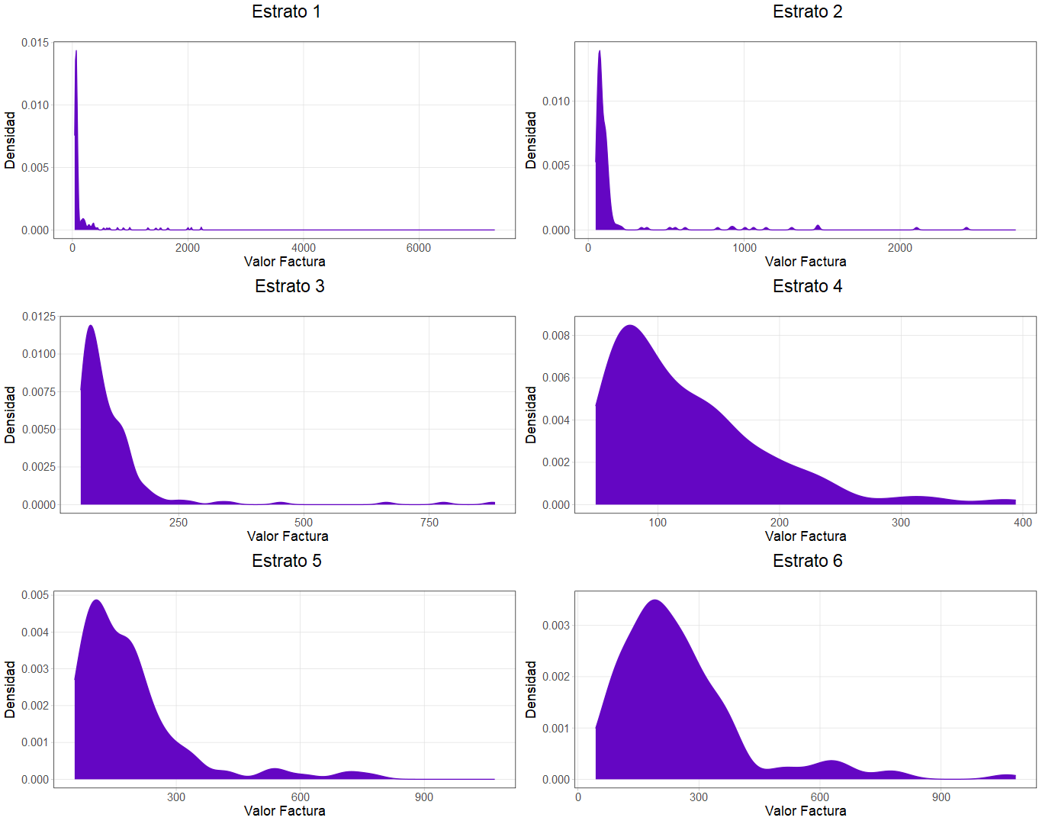
Los cambios anteriores se reflejan en la distribución de la factura
Factura promedio por estrato
El estrato 2 se acerca al 3 en el costo de la factura
Con valores medianos de 84 y 91 mil pesos respectivamente, el estrato 2 se aleja de la mediana de 69 mil pesos del estrato 1
La diferencia entre estratos 5 y 6 se amplifica en esta categoría
De 4 mil pesos a 51 mil pesos en esta categoría. Sin embargo, el estrato 6 retoma el puesto de la factura mas cara
La dispersión en estrato 5 sigue siendo mucho mayor al 6
Aunque no tan alta como los estratos 1, 2 y 3, quienes se configuran como los estratos con facturas mas variadas

Slide 63
Con lo que se paga una factura media en estrato 6, se puede pagar:
3
2.5
2.3
2
1.3
Facturas Estrato 1
Facturas Estrato 2
Facturas Estrato 3
Facturas Estrato 4
Factura Estrato 5

Slide 64
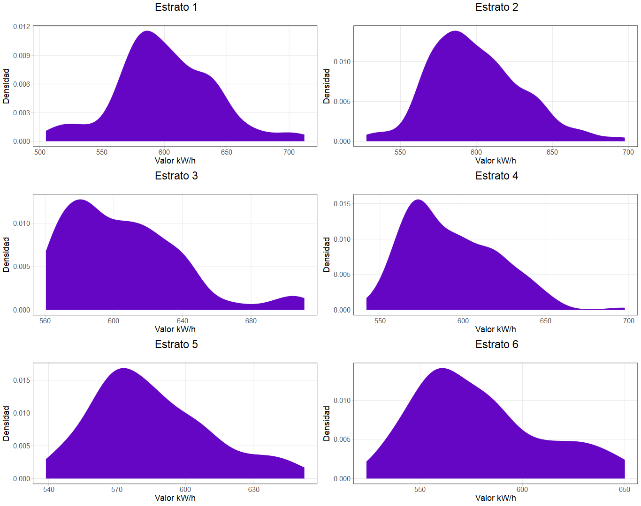
El estrato 3 tiene el kW/h medio mas caro
Tarifa promedio por estrato
El valor del kW/h alcanza su pico en el estrato 3
La mediana de este estrato es 600 pesos por kW/h. Los estratos 1 y 2 le siguen con poca diferencia
Los estratos altos pagan el kW/h medio mas barato
El valor medio de la tarifa para estrato 6 es 572, mientras que en estrato 5 es de 581

Slide 65
Cuanto cuesta un kW/h medio en:
$ 598
$ 594
$ 600
$ 589
$ 581
$ 572
Estrato 1
Estrato 2
Estrato 3
Estrato 4
Estrato 5
Estrato 6

Slide 66
¿Cómo cambian las categorías en 2022?
Categoría 1
20% mas bajo. Municipios con menos de 1884 suscriptores
Categoría 4
Entre el 60% y 80% de la distribución.
Municipios entre 5251 y 9756 suscriptores
Categoría 2
Entre 20% y 40% de la distribución. Municipios entre 1884 y 2980 suscriptores
Categoría 5
El 20% mas alto.
Municipios con mas de 9756 suscriptores
Categoría 3
Entre el 40% y 60% de la distribución.
Municipios entre 2981 y 5250 suscriptores

Slide 67
Categoría 1 (C1)
20% mas bajo. Municipios con menos de 1884 suscriptores
Promedio consumido
Promedio factura
Tarifa promedio
Cambios en el promedio consumido
Cambios en la factura promedio
Cambios en tarifa promedio
Suscriptores
Total consumido
Total facturado
Valor consumido
Sin cambios significativos
Cambios en total consumido
Cambios en total facturado
Cambios en valor del consumo
5026
5026
5026
5026
5026
Estrato 2
Estrato 2
Estrato 2
Estrato 2
Estrato 2

Slide 68
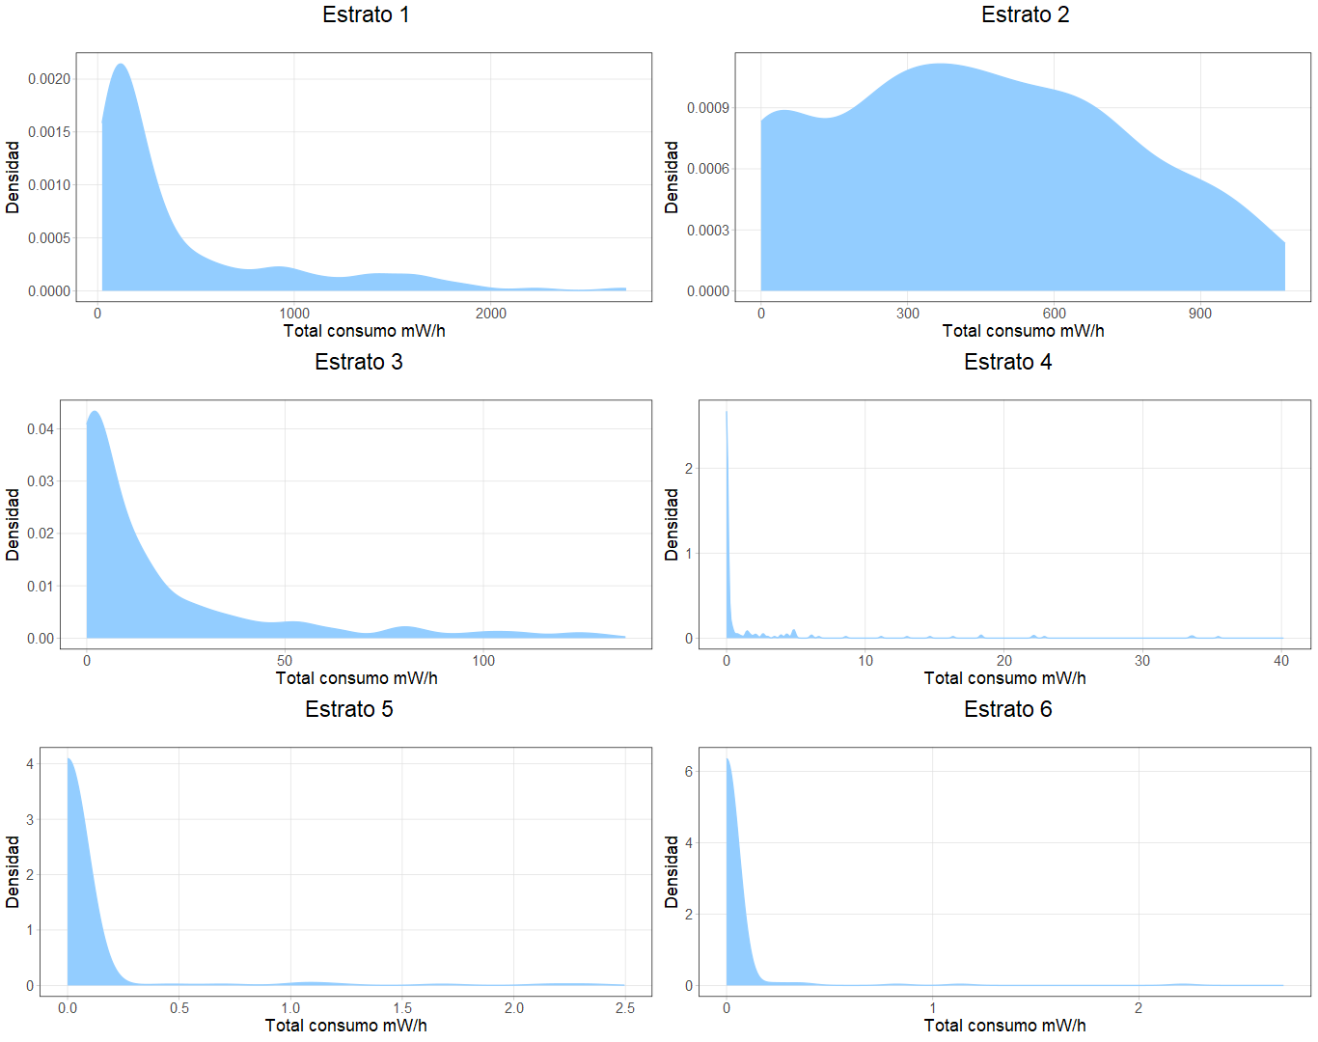
El consumo total retrocedió considerablemente en estratos 1 al 3.
Consumo total por estrato
Relativo a 2021, un municipio promedio
consume esta cantidad de energía por estrato:
585
Estrato 1
mW/h
- 31 %
476
Estrato 2
mW/h
- 9 %
30
Estrato 3
mW/h
- 6 %
5
Estrato 4
mW/h
+ 0%
0.7
Estrato 5
mW/h
+ 16 %
4.5
Estrato 6
mW/h
+ 0%

Slide 69
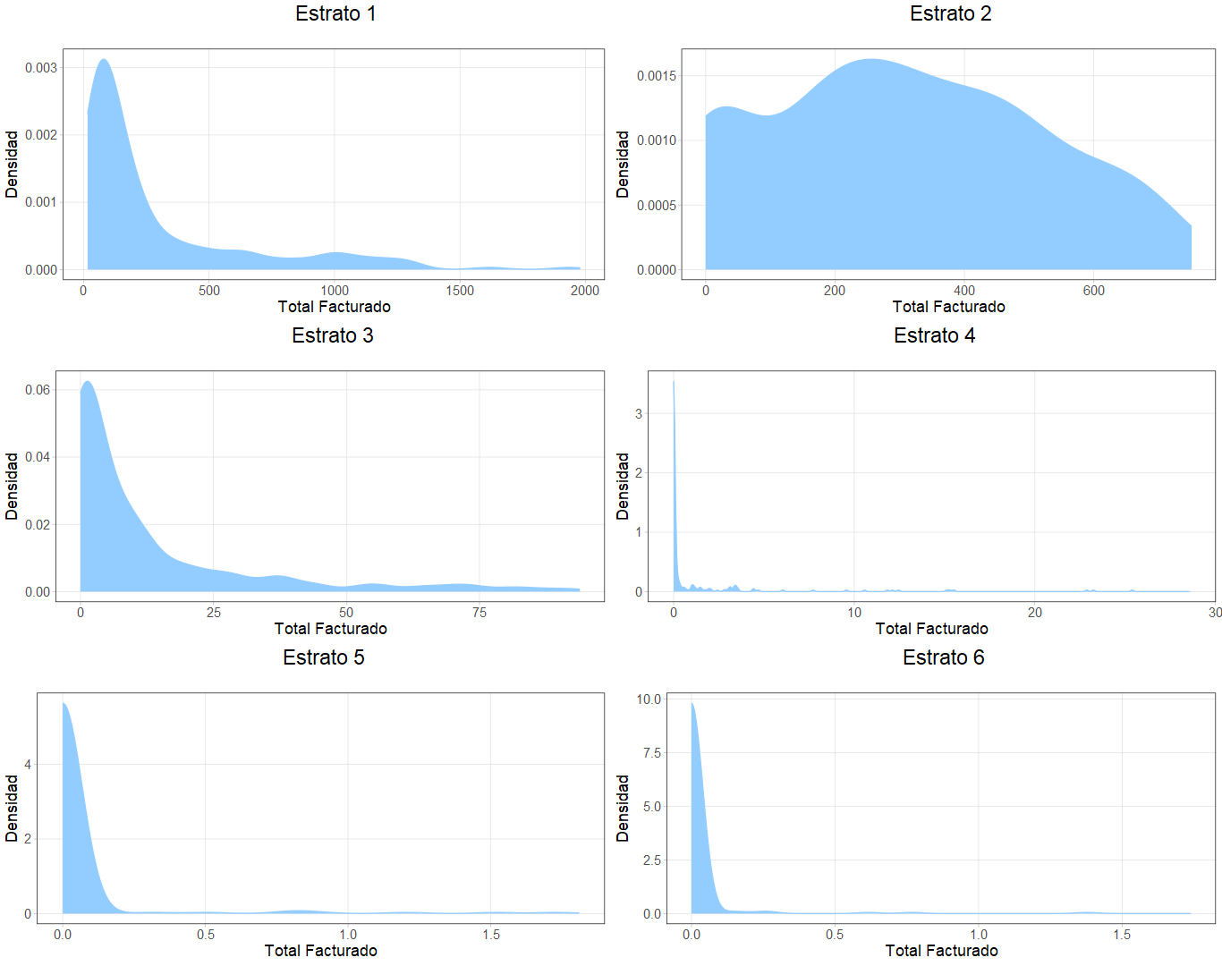

Permanece el vinculo entre lo facturado y lo consumido
Total facturado por estrato
Valor monetario de consumo por estrato
Vs.

Slide 70
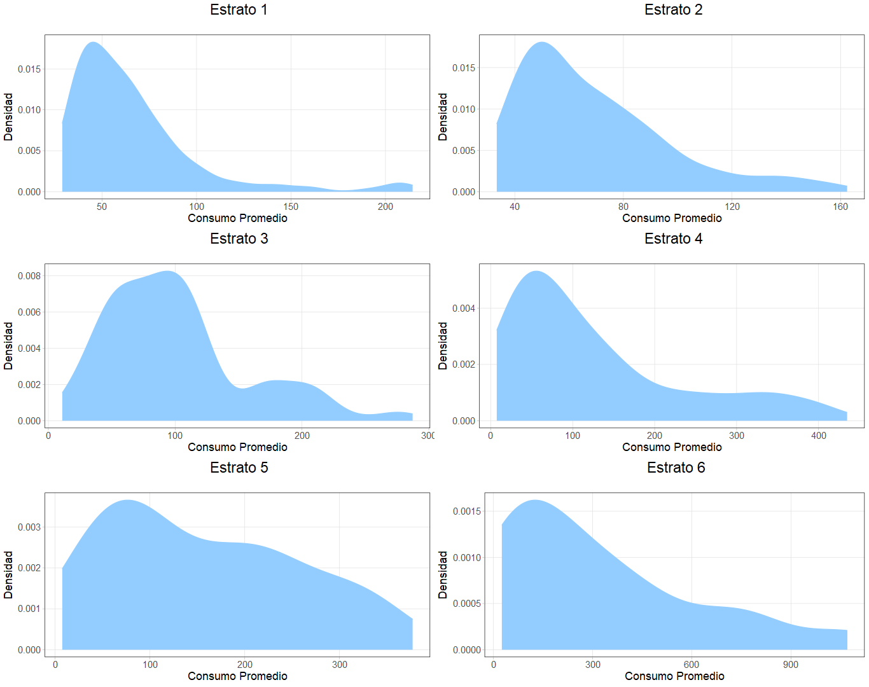
El consumo promedio retrocedió notablemente en estratos 1, 2 y 4
Consumo promedio por estrato
Relativo a 2021, un hogar de un municipio medio consume esta cantidad de energía:
55
Estrato 1
kW/h
- 7 %
62
Estrato 2
kW/h
- 4 %
93
Estrato 3
kW/h
+ 2 %
87
Estrato 4
kW/h
- 24 %
133
Estrato 5
kW/h
+ 1 %
244
Estrato 6
kW/h
+ 2 %

Slide 71
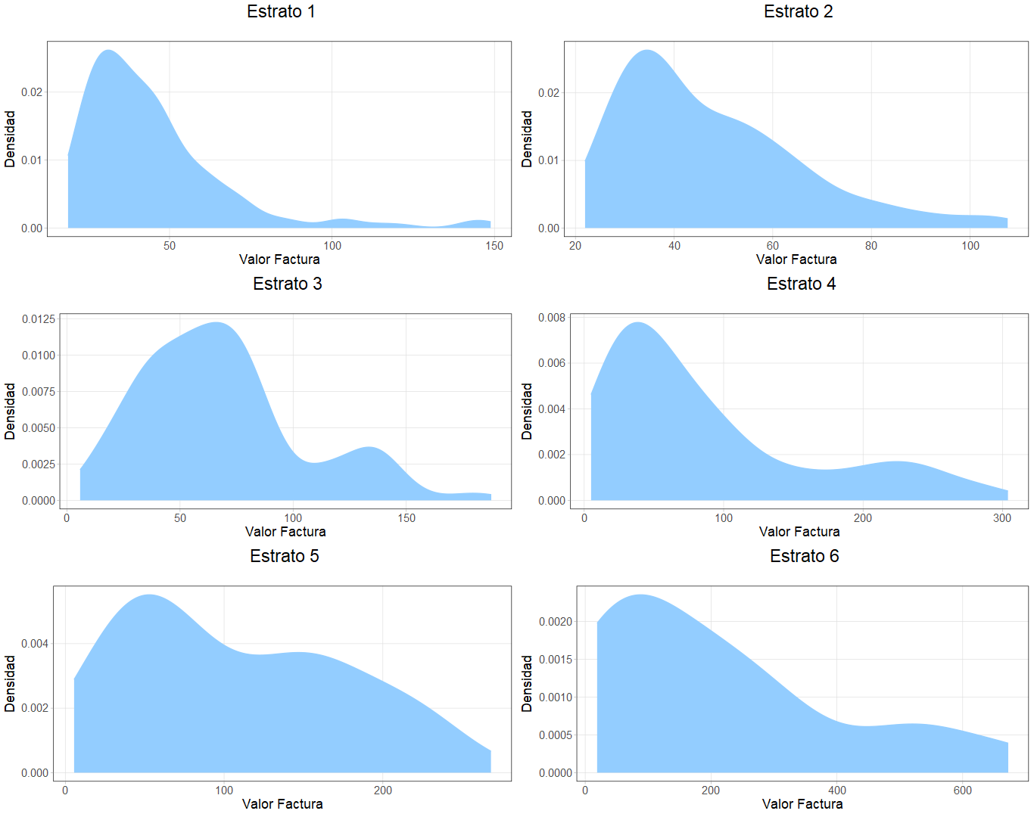
La factura promedio aumenta en la mayoría de estratos
Factura promedio por estrato
Relativo a 2021, un hogar de un municipio medio paga una factura de este valor:
39
Estrato 1
Mil $
+ 11 %
41
Estrato 2
Mil $
+ 5 %
63
Estrato 3
Mil $
+ 14 %
60
Estrato 4
Mil $
- 16 %
86
Estrato 5
Mil $
+ 13 %
180
Estrato 6
Mil $
+ 25 %

Slide 72
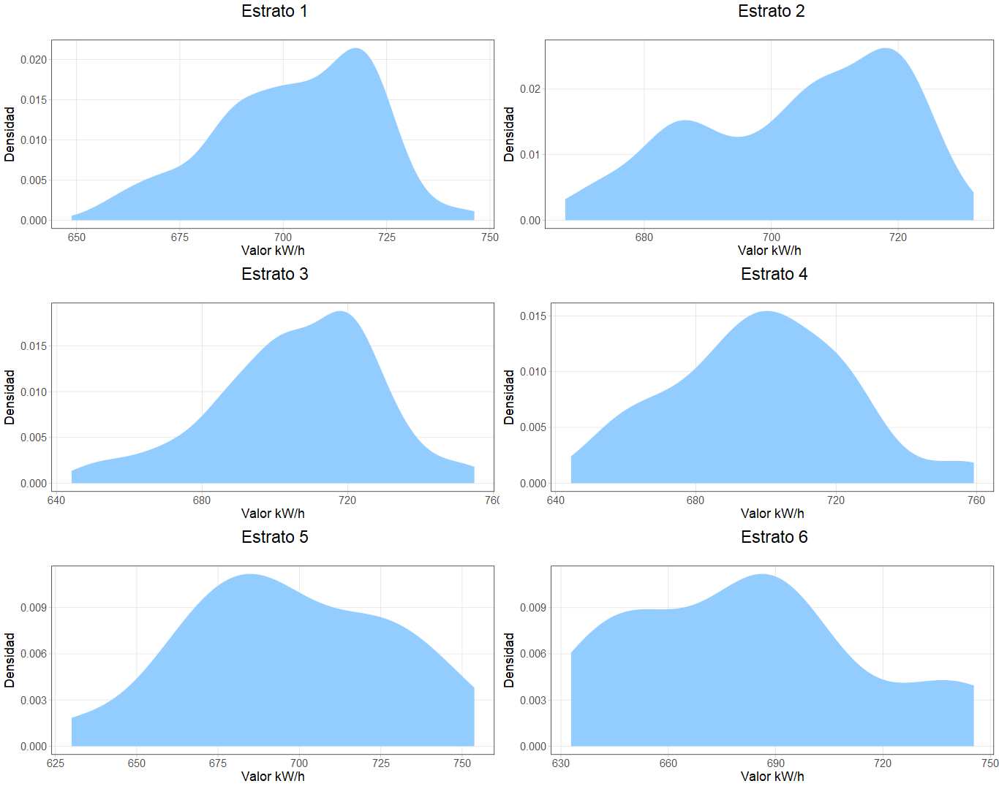
El kW/h medio subió aproximadamente 100 $ respecto a 2021
Tarifa promedio por estrato
Valor en $ del kW/h medio según estrato:
1
704
2
707
3
707
4
699
5
692
6
682

Slide 73
Categoría 2 (C2)
Entre 20% y 40% de la distribución. Municipios entre 1884 y 2980 suscriptores
Promedio consumido
Promedio factura
Tarifa promedio
Cambios en el promedio consumido
Cambios en la factura promedio
Cambios en tarifa promedio
Suscriptores
Total consumido
Total facturado
Valor consumido
Sin cambios significativos
Cambios en total consumido
Cambios en total facturado
Cambios en valor del consumo
5026
5026
5026
5026
5026
Estrato 2
Estrato 2
Estrato 2
Estrato 2
Estrato 2

Slide 74
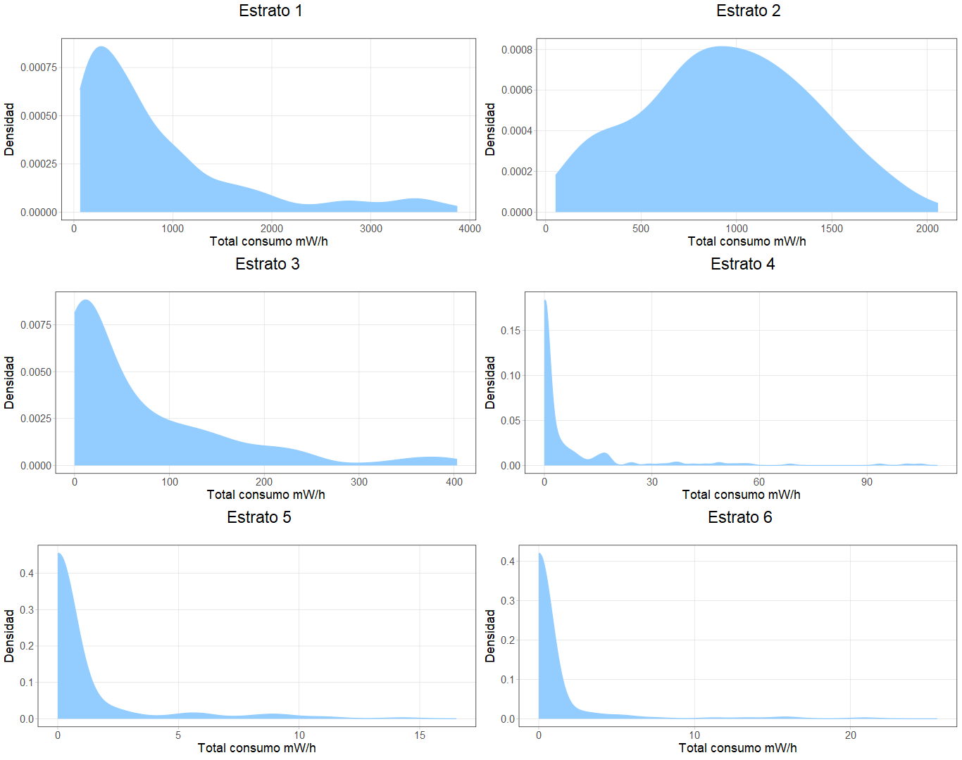
El consumo total retrocedió sistemáticamente en estratos 1 al 5.
Consumo total por estrato
Relativo a 2021, un municipio promedio
consume esta cantidad de energía por estrato:
1045
Estrato 1
mW/h
- 12 %
989
Estrato 2
mW/h
- 20 %
96
Estrato 3
mW/h
- 14 %
40
Estrato 4
mW/h
- 15 %
5
Estrato 5
mW/h
- 17 %
4
Estrato 6
mW/h
+ 0%

Slide 75
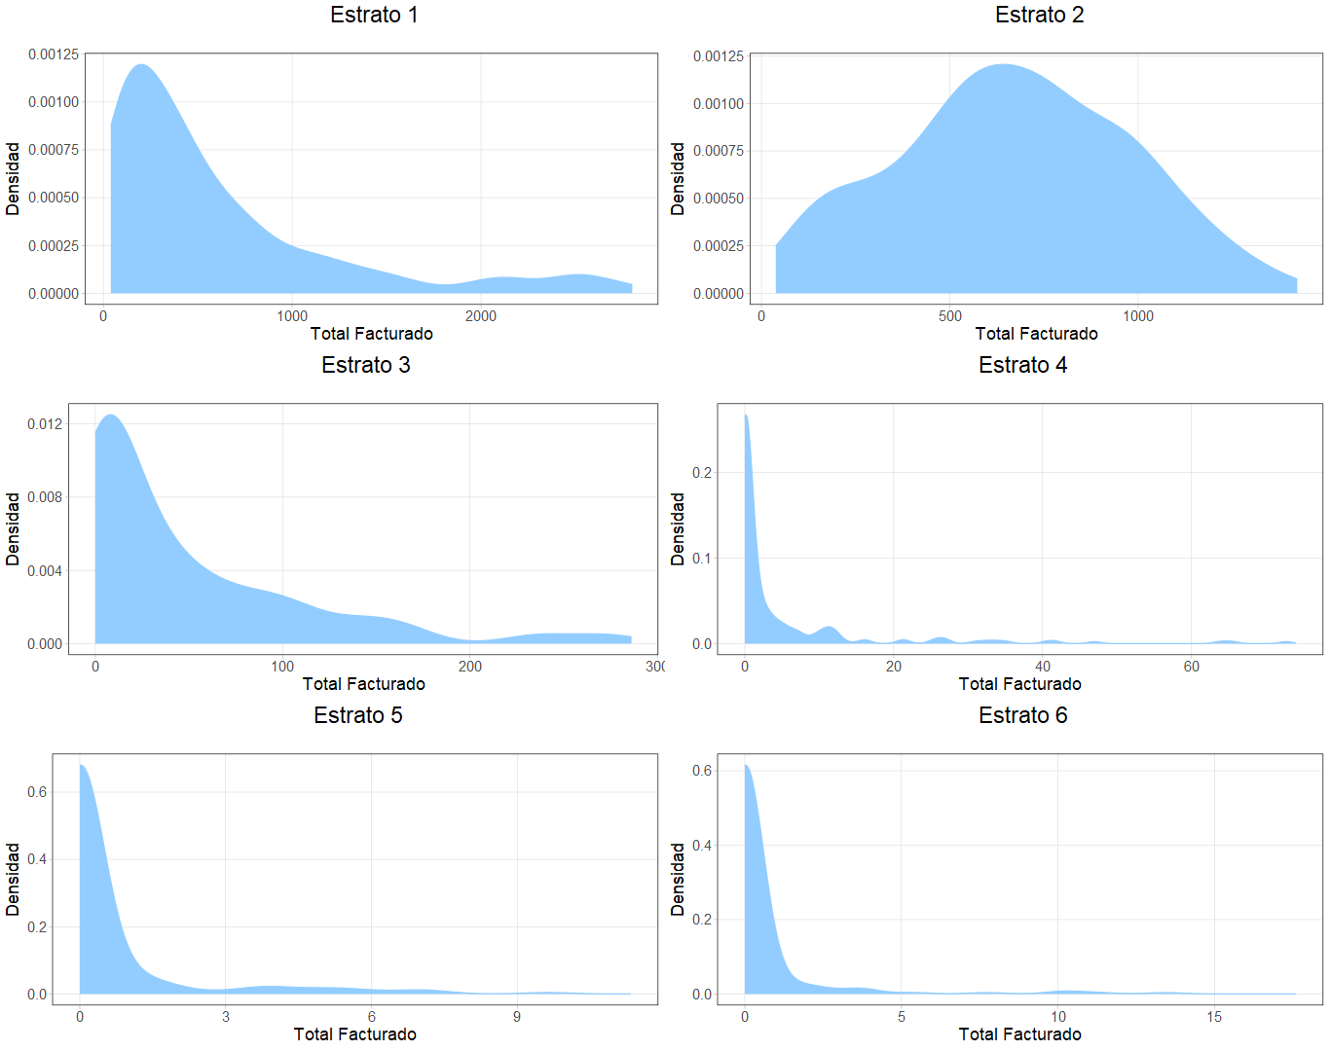

Permanece el vinculo entre lo facturado y lo consumido
Total facturado por estrato
Valor monetario de consumo por estrato
Vs.

Slide 76
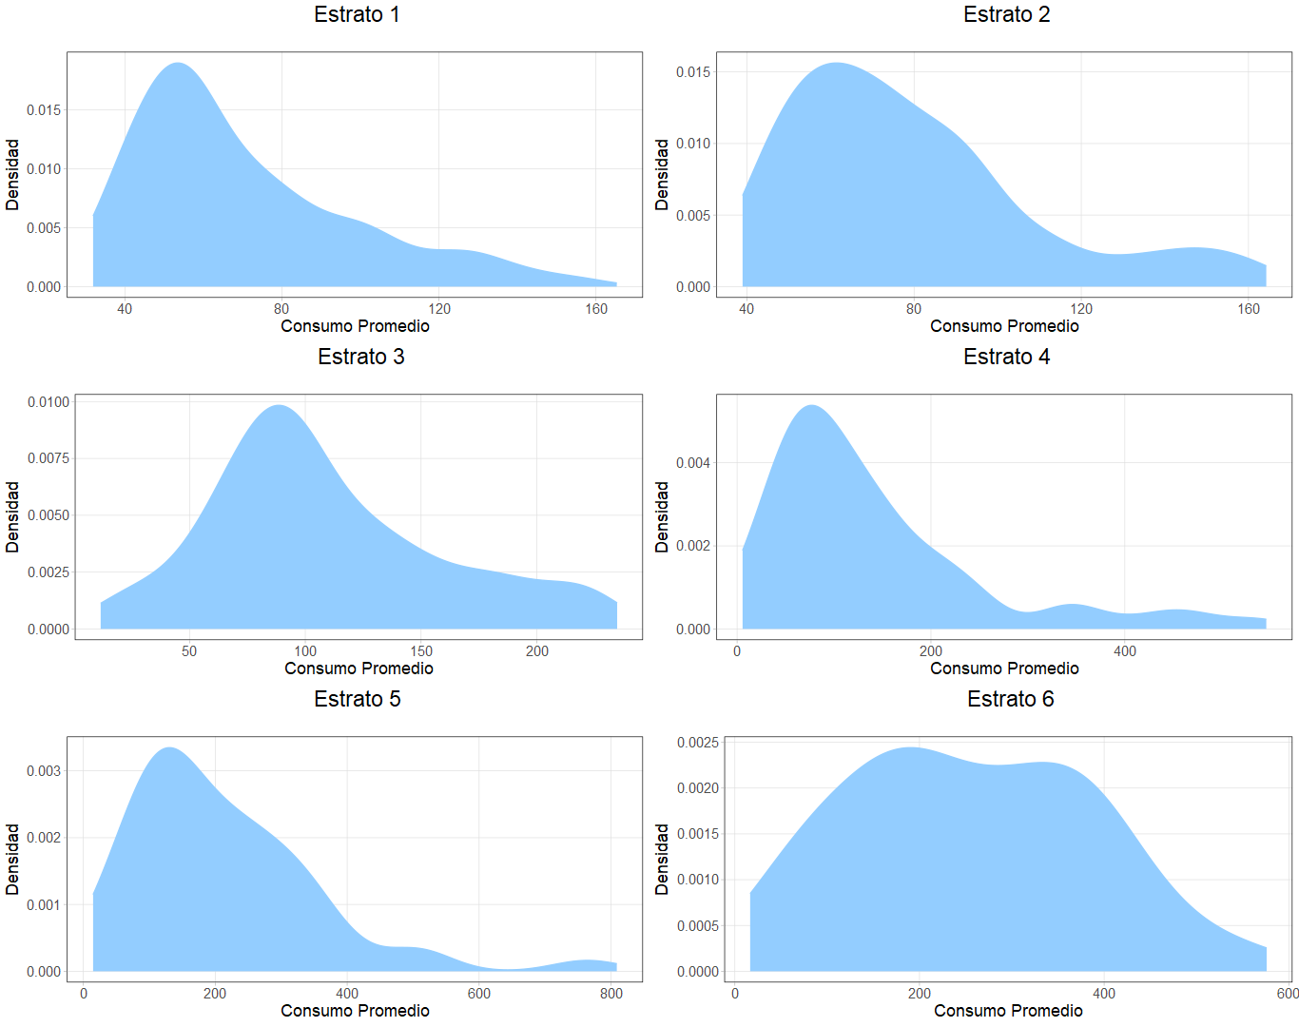
El consumo promedio retrocedió sistemáticamente, aunque no en estrato 6
Consumo promedio por estrato
Relativo a 2021, un hogar de un municipio medio consume esta cantidad de energía:
60
Estrato 1
kW/h
- 9 %
72
Estrato 2
kW/h
- 8 %
97
Estrato 3
kW/h
- 7 %
109
Estrato 4
kW/h
- 5 %
177
Estrato 5
kW/h
- 19 %
263
Estrato 6
kW/h
+ 33 %

Slide 77
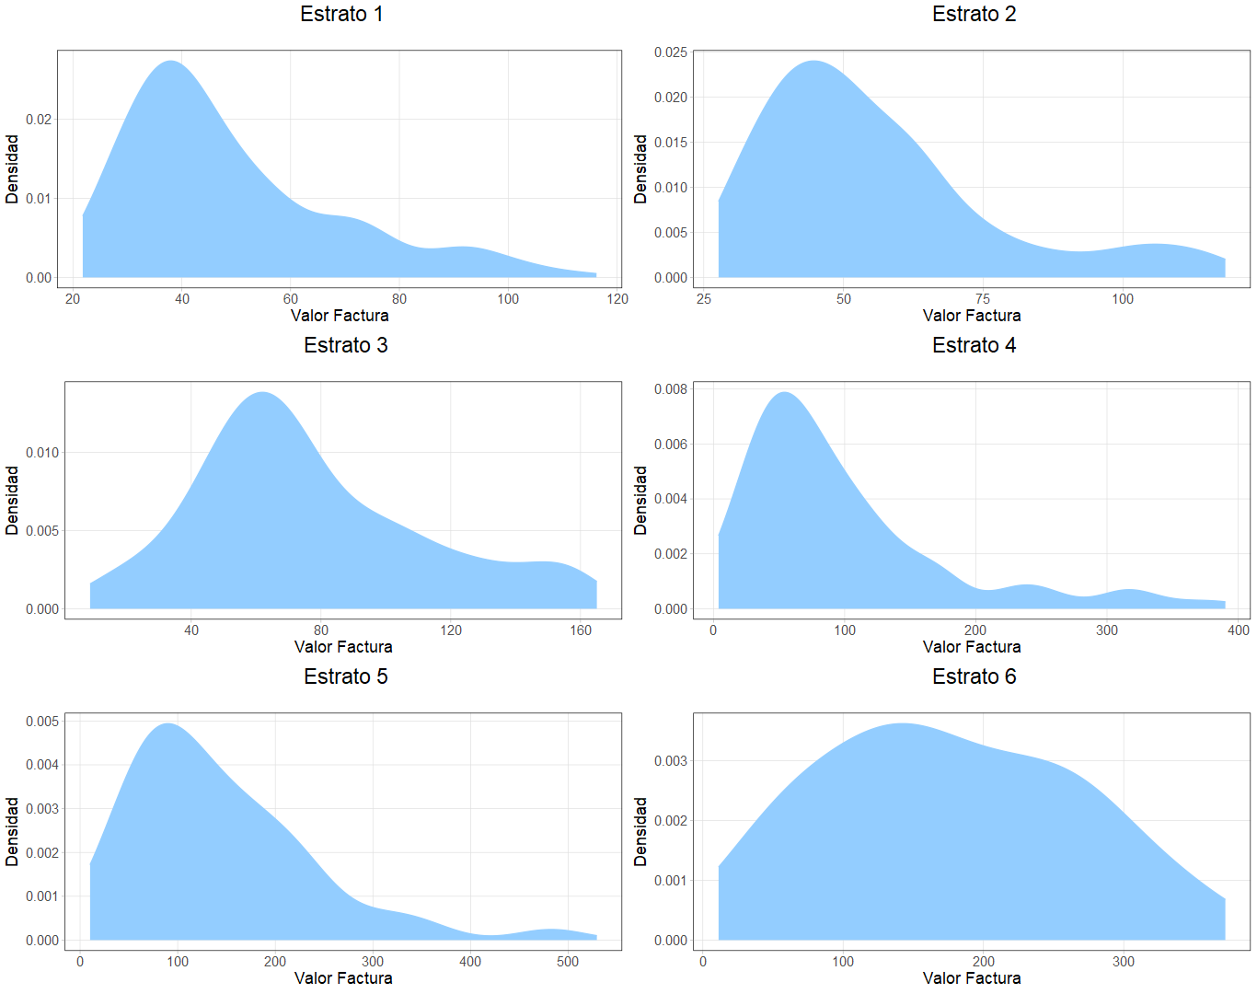
La tendencia en la factura promedio es aumentar, con algunas excepciones
Factura promedio por estrato
Relativo a 2021, un hogar de un municipio medio paga una factura de este valor:
39
Estrato 1
Mil $
+ 0 %
47
Estrato 2
Mil $
+ 14 %
61
Estrato 3
Mil $
- 4 %
67
Estrato 4
Mil $
+ 11 %
120
Estrato 5
Mil $
+ 39 %
130
Estrato 6
Mil $
- 28 %

Slide 78
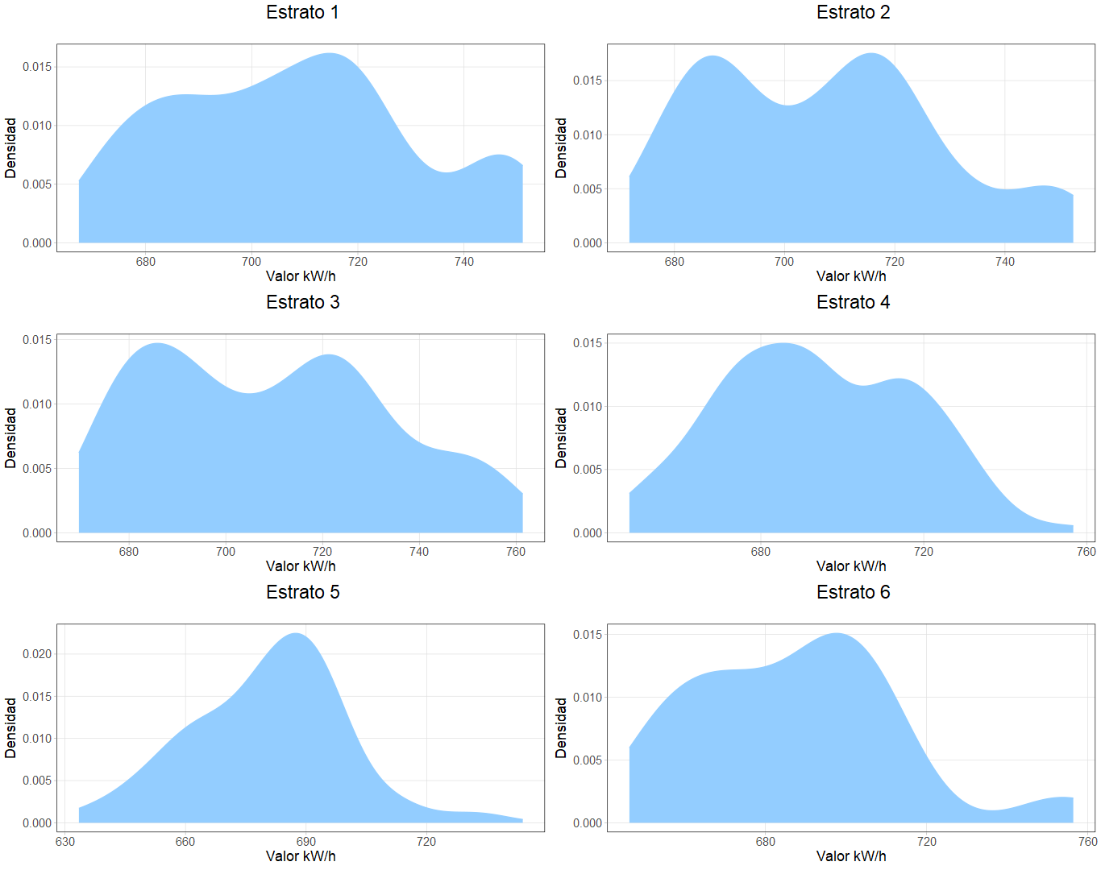
El kW/h medio también subió aproximadamente 100 $ respecto a 2021
Tarifa promedio por estrato
Valor en $ del kW/h medio según estrato:
1
698
2
701
3
698
4
697
5
696
6
682

Slide 79
Categoría 3 (C3)
Entre 40% y 60% de la distribución. Municipios entre 2981 y 5250 suscriptores
Promedio consumido
Promedio factura
Tarifa promedio
Cambios en el promedio consumido
Cambios en la factura promedio
Cambios en tarifa promedio
Suscriptores
Total consumido
Total facturado
Valor consumido
Sin cambios significativos
Cambios en total consumido
Cambios en total facturado
Cambios en valor del consumo
5026
5026
5026
5026
5026
Estrato 2
Estrato 2
Estrato 2
Estrato 2
Estrato 2

Slide 80
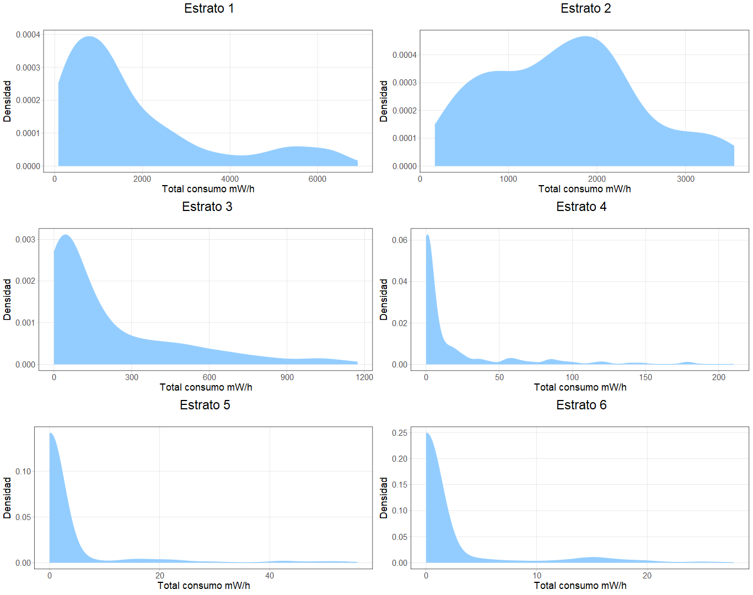
El consumo total aumento considerablemente en estratos 4 al 6
Consumo total por estrato
Relativo a 2021, un municipio promedio
consume esta cantidad de energía por estrato:
2046
Estrato 1
mW/h
- 20 %
1673
Estrato 2
mW/h
- 12 %
276
Estrato 3
mW/h
- 9 %
54
Estrato 4
mW/h
+ 15 %
31
Estrato 5
mW/h
+ 150 %
63
Estrato 6
mW/h
+ 425%

Slide 81
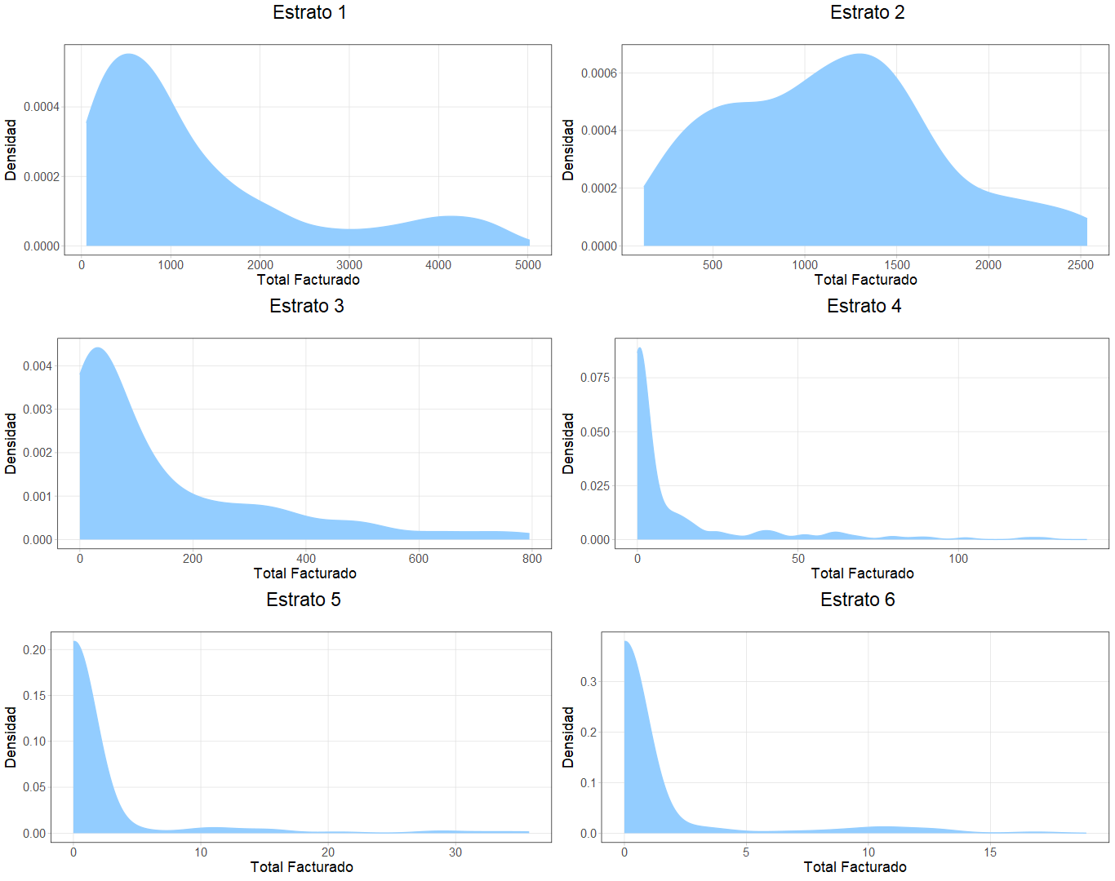

Permanece el vinculo entre lo facturado y lo consumido
Total facturado por estrato
Valor monetario de consumo por estrato
Vs.

Slide 82
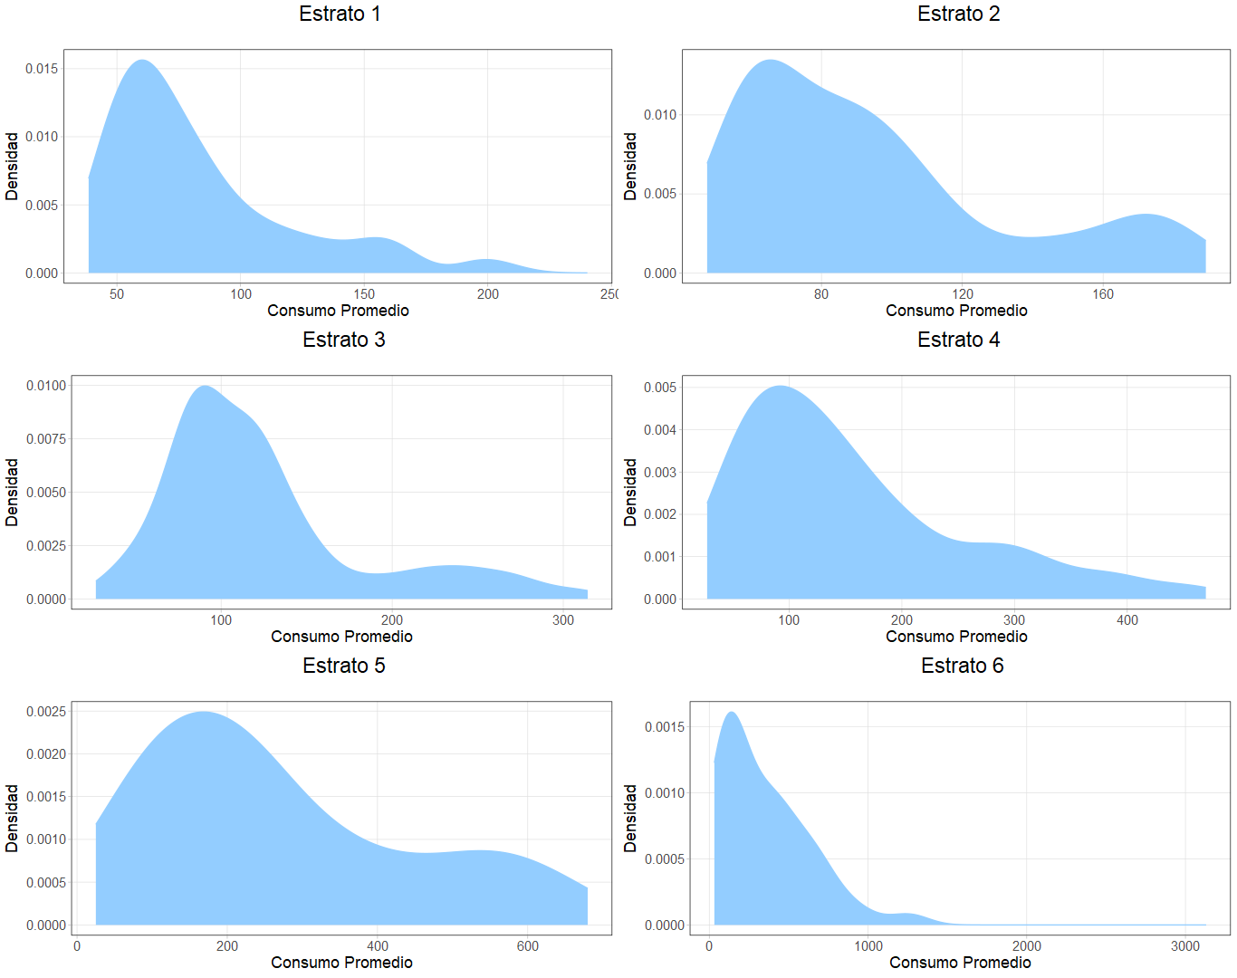
El consumo promedio retrocedió en todos los estratos, excepto el 6
Consumo promedio por estrato
Relativo a 2021, un hogar de un municipio medio consume esta cantidad de energía:
69
Estrato 1
kW/h
- 10 %
85
Estrato 2
kW/h
- 10 %
109
Estrato 3
kW/h
- 4 %
124
Estrato 4
kW/h
- 16 %
220
Estrato 5
kW/h
- 6 %
322
Estrato 6
kW/h
+ 81 %

Slide 83
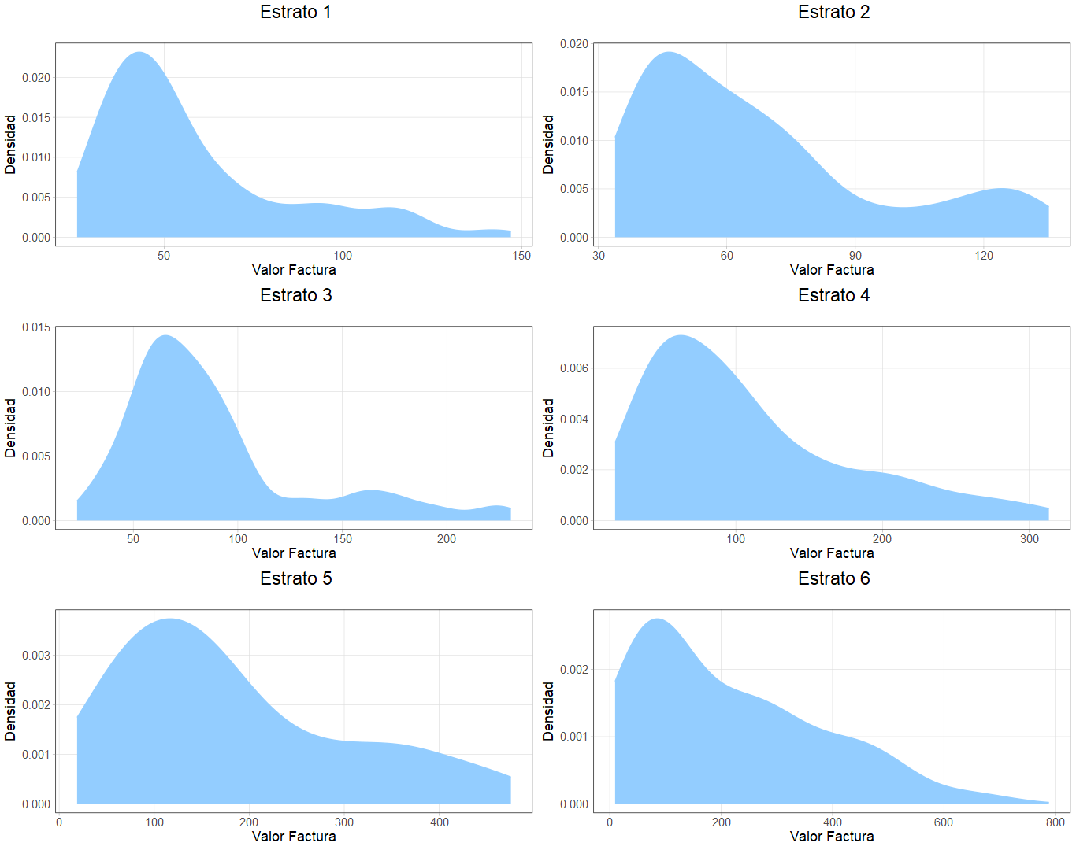
La factura promedio aumenta sistemáticamente, pero en distintas medidas
Factura promedio por estrato
Relativo a 2021, un hogar de un municipio medio paga una factura de este valor:
48
Estrato 1
Mil $
+ 4 %
59
Estrato 2
Mil $
+ 1 %
75
Estrato 3
Mil $
+ 10 %
88
Estrato 4
Mil $
+ 2 %
153
Estrato 5
Mil $
+ 12 %
159
Estrato 6
Mil $
+ 43 %

Slide 84
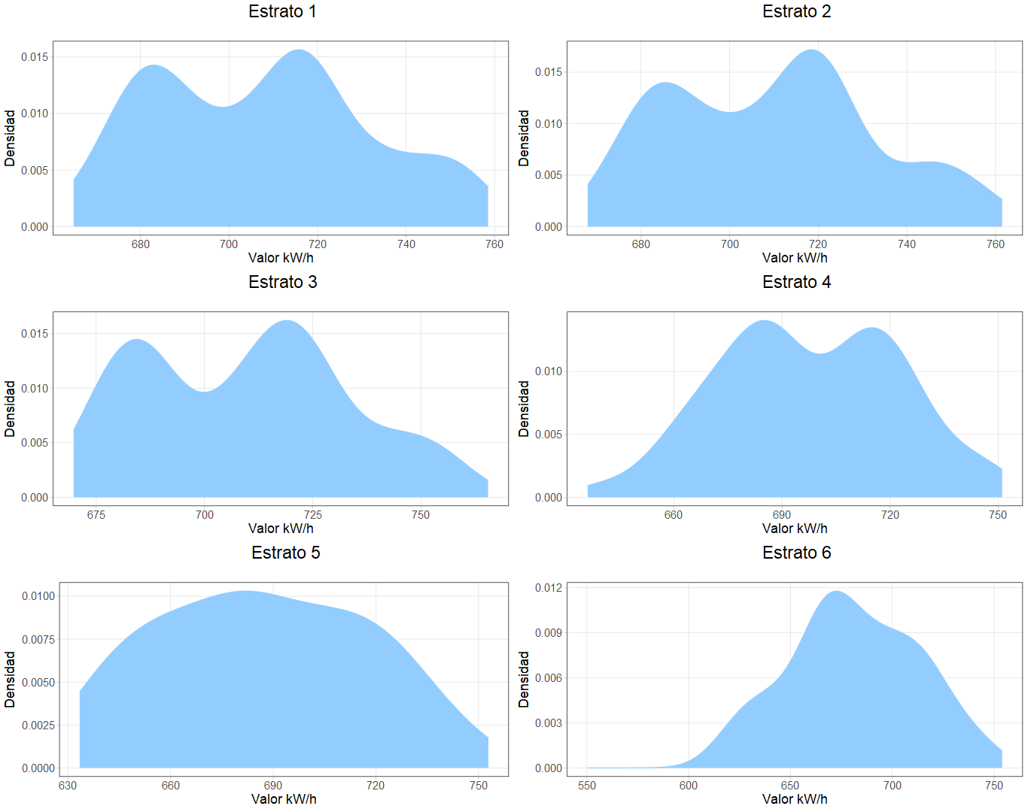
El aumento del kW/h respecto a 2021 es incluso mayor en esta categoría
Tarifa promedio por estrato
Valor en $ del kW/h medio según estrato:
1
710
2
713
3
720
4
689
5
688
6
656

Slide 85
Categoría 4 (C4)
Entre el 60% y 80% de la distribución.
Municipios entre 5251 y 9756 suscriptores
Promedio consumido
Promedio factura
Tarifa promedio
Cambios en el promedio consumido
Cambios en la factura promedio
Cambios en tarifa promedio
Suscriptores
Total consumido
Total facturado
Valor consumido
Sin cambios significativos
Cambios en total consumido
Cambios en total facturado
Cambios en valor del consumo
5026
5026
5026
5026
5026
Estrato 2
Estrato 2
Estrato 2
Estrato 2
Estrato 2

Slide 86
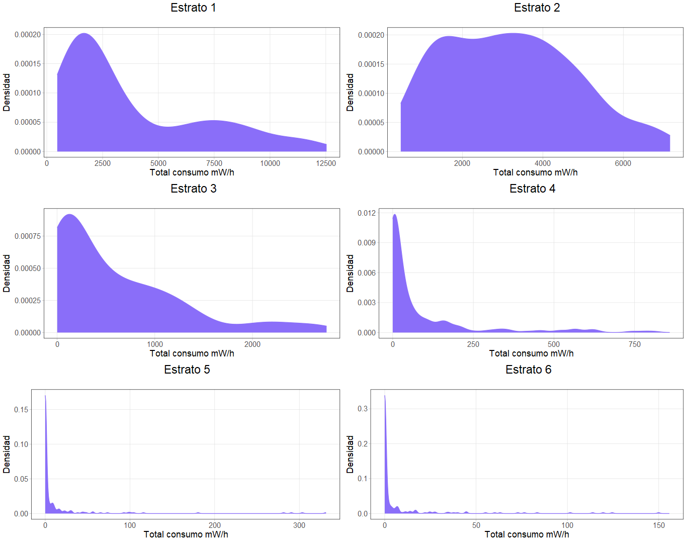
El consumo total retrocedió en todos los estratos
Consumo total por estrato
Relativo a 2021, un municipio promedio
consume esta cantidad de energía por estrato:
4570
Estrato 1
mW/h
- 8 %
3329
Estrato 2
mW/h
- 14 %
725
Estrato 3
mW/h
- 12 %
160
Estrato 4
mW/h
- 9 %
61
Estrato 5
mW/h
- 20 %
48
Estrato 6
mW/h
- 15 %

Slide 87
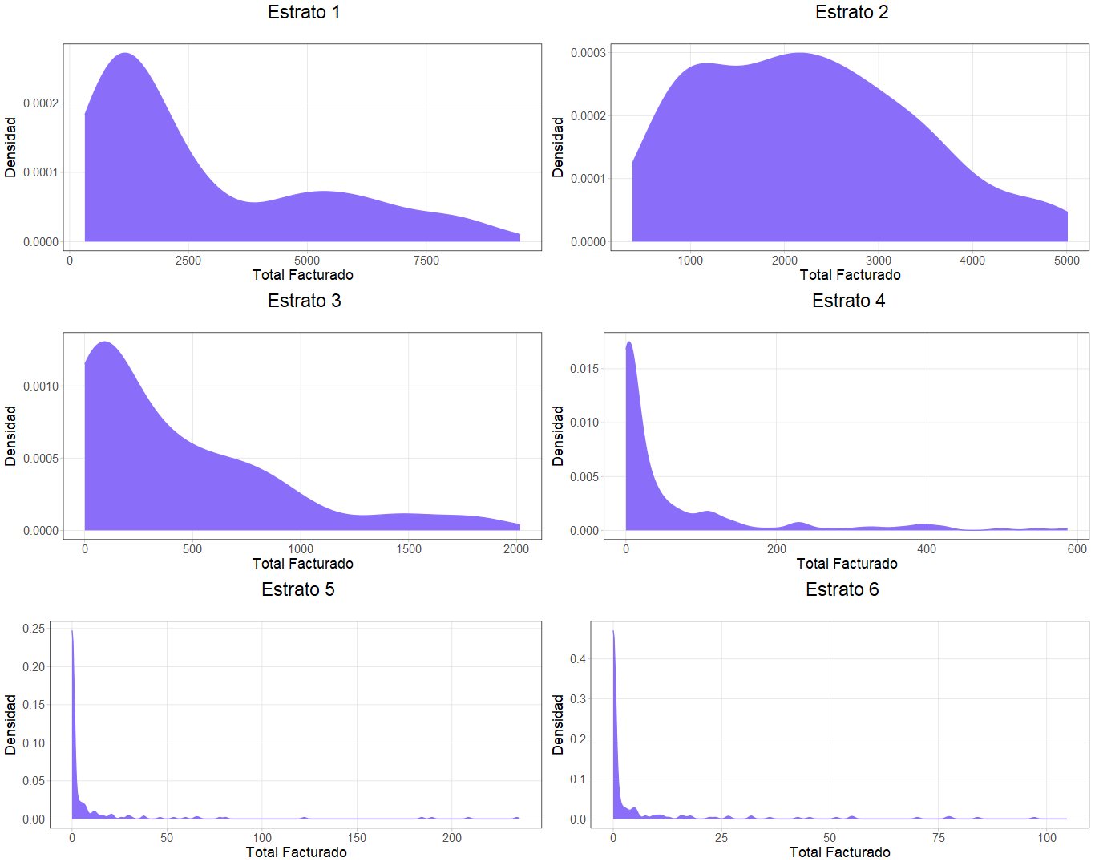
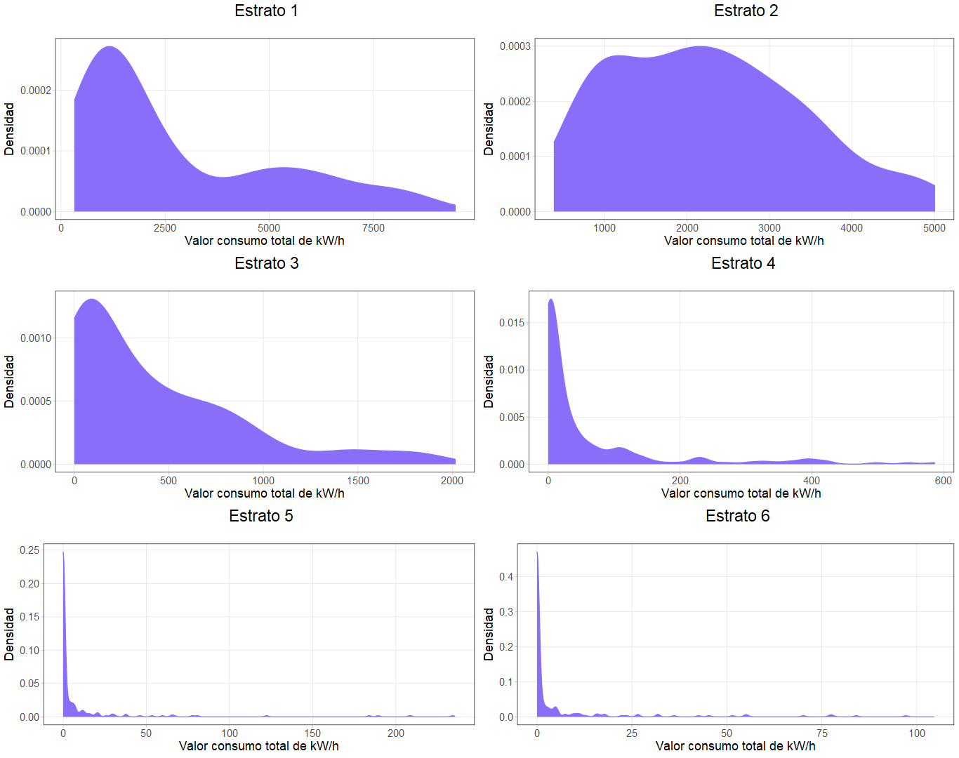
Permanece el vinculo entre lo facturado y lo consumido
Total facturado por estrato
Valor monetario de consumo por estrato
Vs.

Slide 88

El consumo promedio retrocedió en todos los estratos
Consumo promedio por estrato
Relativo a 2021, un hogar de un municipio medio consume esta cantidad de energía:
89
Estrato 1
kW/h
- 7 %
105
Estrato 2
kW/h
- 12 %
123
Estrato 3
kW/h
- 6 %
146
Estrato 4
kW/h
- 18 %
226
Estrato 5
kW/h
- 21 %
292
Estrato 6
kW/h
- 1 %

Slide 89

La factura promedio aumenta variadamente entre estratos
Factura promedio por estrato
Relativo a 2021, un hogar de un municipio medio paga una factura de este valor:
64
Estrato 1
Mil $
+ 12 %
76
Estrato 2
Mil $
+ 5 %
84
Estrato 3
Mil $
+ 10 %
104
Estrato 4
Mil $
- 1 %
156
Estrato 5
Mil $
- 8 %
191
Estrato 6
Mil $
+ 15 %

Slide 90

Se mantiene el aumento del kW/h respecto a 2021; los estratos 1 a 3 tienen el valor medio mas alto
Tarifa promedio por estrato
Valor en $ del kW/h medio según estrato:
1
710
2
714
3
706
4
692
5
675
6
675

Slide 91
Categoría 5 (C5)
El 20% mas alto.
Municipios con mas de 9756 suscriptores
Promedio consumido
Promedio factura
Tarifa promedio
Cambios en el promedio consumido
Cambios en la factura promedio
Cambios en tarifa promedio
Suscriptores
Total consumido
Total facturado
Valor consumido
Sin cambios significativos
Cambios en total consumido
Cambios en total facturado
Cambios en valor del consumo
5026
5026
5026
5026
5026
Estrato 2
Estrato 2
Estrato 2
Estrato 2
Estrato 2

Slide 92

La caída del consumo total se evidencia aun mas en municipios grandes
Consumo total por estrato
Relativo a 2021, un municipio promedio
consume esta cantidad de energía por estrato:
20,440
Estrato 1
mW/h
- 23 %
26,804
Estrato 2
mW/h
- 18 %
21,238
Estrato 3
mW/h
- 14 %
8,398
Estrato 4
mW/h
- 15 %
3,868
Estrato 5
mW/h
- 15 %
3,143
Estrato 6
mW/h
- 23 %

Slide 93


Permanece el vinculo entre lo facturado y lo consumido
Total facturado por estrato
Valor monetario de consumo por estrato
Vs.

Slide 94

El consumo promedio retrocedió en todos los estratos, pero mas en 1 y 2
Consumo promedio por estrato
Relativo a 2021, un hogar de un municipio medio consume esta cantidad de energía:
108
Estrato 1
kW/h
- 8 %
128
Estrato 2
kW/h
- 8 %
140
Estrato 3
kW/h
- 5 %
162
Estrato 4
kW/h
- 7 %
256
Estrato 5
kW/h
- 6 %
361
Estrato 6
kW/h
- 3 %

Slide 95

La factura promedio aumenta variadamente entre estratos
Factura promedio por estrato
Relativo a 2021, un hogar de un municipio medio paga una factura de este valor:
76
Estrato 1
Mil $
+ 10 %
90
Estrato 2
Mil $
+ 7 %
97
Estrato 3
Mil $
+ 6 %
113
Estrato 4
Mil $
+ 7 %
173
Estrato 5
Mil $
+ 8 %
249
Estrato 6
Mil $
+ 18 %

Slide 96

En los municipios mas grandes, los estratos 1 a 3 pagan el kW/h medio mas alto
Tarifa promedio por estrato
Valor en $ del kW/h medio según estrato:
1
700
2
709
3
702
4
694
5
683
6
673

Slide 97
El reporte para gas natural
Suscriptores
Total consumido
Número de suscriptores por municipio
Por usuarios.
Medido en miles de M3
Total facturado*
Valor consumido
A usuarios.
Medido en millones de pesos
De todos los M3.
Medido en millones de pesos
* El total facturado solo esta disponible para el total residencial

Slide 98
Los datos están agrupados por categorías de suscriptores
Categoría 1
20% mas bajo. Municipios con menos de 689 suscriptores
Categoría 4
Entre el 60% y 80% de la distribución.
Municipios entre 2895 y 6814 suscriptores
Categoría 2
Entre 20% y 40% de la distribución. Municipios entre 690 y 1560 suscriptores
Categoría 5
El 20% mas alto.
Municipios con mas de 6814 suscriptores
Categoría 3
Entre el 40% y 60% de la distribución.
Municipios entre 1561 y 2894 suscriptores

Slide 99
Categoría 1 (C1)
20% mas bajo. Municipios con menos de 689 suscriptores
5026
5026
5026
5026
5026
Estrato 2
Estrato 2
Estrato 2
Estrato 2
Estrato 2

Slide 100

Municipios C1 no tienen suscriptores en estratos mas altos
Suscriptores por estrato
Un municipio cuenta en promedio con esta estructura de suscriptores:
136
Estrato 1
250
Estrato 2
29
Estrato 3
1
Estrato 4
0
Estrato 5
0
Estrato 6

Slide 101

El consumo total se concentra en estratos 1 y 2
Consumo total por estrato
Un municipio promedio consume esta cantidad de gas natural por estrato:
21072
Estrato 1
M3
38255
Estrato 2
M3
4680
Estrato 3
M3
260
Estrato 4
M3
0
Estrato 5
M3
0
Estrato 6
M3

Slide 102

El valor de consumo persiste con un comportamiento similar al total consumido
Valor monetario de consumo por estrato
Los estratos 1 y 2 tienen mayor valor de consumo
Siguiendo una lógica similar al total consumido, el valor de consumo en Estrato 2 es mas alta, aunque la dispersión es parecida al Estrato 1
Los estratos altos no consumen, pues no tienen casi suscriptores
En el caso mas extremo, los estratos 5 y 6 tienen en promedio cero consumo para esta categoría

Slide 103
En un municipio C1 promedio, este es el valor del consumo para cada estrato
44
86
8
0.1
0
0
Estrato 1
Estrato 2
Estrato 3
Estrato 4
Estrato 5
Estrato 6
* En millones de pesos

Slide 104
Categoría 2 (C2)
Entre 20% y 40% de la distribución. Municipios entre 690 y 1560 suscriptores
5026
5026
5026
5026
5026
Estrato 2
Estrato 2
Estrato 2
Estrato 2
Estrato 2

Slide 105

Sigue la tendencia de suscriptores concentrados en estratos 1 y 2
Suscriptores por estrato
Un municipio cuenta en promedio con esta estructura de suscriptores:
478
Estrato 1
527
Estrato 2
71
Estrato 3
5
Estrato 4
0
Estrato 5
0
Estrato 6

Slide 106

El consumo total sigue la tendencia de suscriptores en esta categoría
Consumo total por estrato
Un municipio promedio consume esta cantidad de gas natural por estrato:
72935
Estrato 1
M3
80181
Estrato 2
M3
9855
Estrato 3
M3
1407
Estrato 4
M3
140
Estrato 5
M3
3
Estrato 6
M3

Slide 107

El valor de consumo va de la mano con el total consumido
Valor monetario de consumo por estrato
Los estratos 1 y 2 tienen mayor valor de consumo
Siguiendo una lógica similar al total consumido, el valor de consumo y a la categoría anterior
Los estratos altos consumen un poco mas que C1
Sin embargo, su promedio de suscriptores y consumo sigue muy por debajo

Slide 108
En un municipio C2 promedio, este es el valor del consumo para cada estrato
152
181
19
1
0
0
Estrato 1
Estrato 2
Estrato 3
Estrato 4
Estrato 5
Estrato 6
* En millones de pesos

Slide 109
Categoría 3 (C3)
Entre el 40% y 60% de la distribución.
Municipios entre 1561 y 2894 suscriptores
5026
5026
5026
5026
5026
Estrato 2
Estrato 2
Estrato 2
Estrato 2
Estrato 2

Slide 110

Sigue la tendencia de suscriptores concentrados en estratos 1 y 2
Suscriptores por estrato
Un municipio cuenta en promedio con esta estructura de suscriptores:
922
Estrato 1
956
Estrato 2
219
Estrato 3
29
Estrato 4
1
Estrato 5
0
Estrato 6

Slide 111

Aunque los estratos altos no crecen tanto en usuarios, si lo hacen en consumo
Consumo total por estrato
Un municipio promedio consume esta cantidad de gas natural por estrato:
145k
Estrato 1
M3
147k
Estrato 2
M3
29992
Estrato 3
M3
4386
Estrato 4
M3
361
Estrato 5
M3
45
Estrato 6
M3

Slide 112

El valor de consumo va de la mano con el total consumido
Valor monetario de consumo por estrato
Los estratos 1 y 2 mantienen el mayor valor de consumo
Siguiendo una lógica similar a categorías similares
El crecimiento en consumo de estratos altos se refleja en el valor
Aunque el promedio de consumidores es bajo, el valor de consumo gradualmente se aleja de cero

Slide 113
En un municipio C3 promedio, este es el valor del consumo para cada estrato
313
324
58
6
1
0
Estrato 1
Estrato 2
Estrato 3
Estrato 4
Estrato 5
Estrato 6
* En millones de pesos

Slide 114
Categoría 4 (C4)
Entre el 60% y 80% de la distribución.
Municipios entre 2895 y 6814 suscriptores
5026
5026
5026
5026
5026
Estrato 2
Estrato 2
Estrato 2
Estrato 2
Estrato 2

Slide 115

El estrato 3 aumenta en suscriptores relativo a los dos primeros
Suscriptores por estrato
Un municipio cuenta en promedio con esta estructura de suscriptores:
1820
Estrato 1
1926
Estrato 2
593
Estrato 3
44
Estrato 4
10
Estrato 5
1
Estrato 6

Slide 116

Aunque los estratos altos no crecen tanto en usuarios, si lo hacen en consumo
Consumo total por estrato
Un municipio promedio consume esta cantidad de gas natural por estrato:
289k
Estrato 1
M3
305k
Estrato 2
M3
86463
Estrato 3
M3
6840
Estrato 4
M3
2086
Estrato 5
M3
516
Estrato 6
M3

Slide 117

El estrato 3 se aleja del 4, 5 y 6, aunque no se acerca al 1 y 2
Valor monetario de consumo por estrato
Los estratos 1 y 2 mantienen el mayor valor de consumo
Siguiendo una lógica similar a categorías similares, el estrato 2 persiste como el de mayor valor consumido
El estrato 3 se separa del 4, 5 y 6 en promedio y mediana
En ambas métricas el valor para estrato 3 es muy superior, aunque no se acerca a estratos 1 y 2

Slide 118
En un municipio C4 promedio, este es el valor del consumo para cada estrato
614
660
164
11
3
0
Estrato 1
Estrato 2
Estrato 3
Estrato 4
Estrato 5
Estrato 6
* En millones de pesos

Slide 119
Categoría 5 (C5)
El 20% mas alto.
Municipios con mas de 6814 suscriptores
5026
5026
5026
5026
5026
Estrato 2
Estrato 2
Estrato 2
Estrato 2
Estrato 2

Slide 120

El estrato 3 supera al 1; estratos 4, 5 y 6 aumentan notablemente
Suscriptores por estrato
Un municipio cuenta en promedio con esta estructura de suscriptores:
12305
Estrato 1
20814
Estrato 2
16352
Estrato 3
6191
Estrato 4
2296
Estrato 5
1330
Estrato 6

Slide 121

Esos aumentos notables se pueden ver en el total consumido
Consumo total por estrato
Un municipio promedio consume esta cantidad de gas natural por estrato:
2m
Estrato 1
M3
3.5m
Estrato 2
M3
2.3m
Estrato 3
M3
914k
Estrato 4
M3
391k
Estrato 5
M3
358k
Estrato 6
M3

Slide 122

El estrato 3 se aleja del 4, 5 y 6, aunque no se acerca al 1 y 2
Valor monetario de consumo por estrato
El estrato 1 pierde terreno en valor consumido
El aumento considerable del estrato 3 lo vuelve, junto al estrato 1, los que mas valor de gas consumen
Los estratos 4, 5 y 6 se insertan en la distribución
En contraste con categorías anteriores, en esta se pueden evidenciar mejor los estratos 4 al 6

Slide 123
En un municipio C5 promedio, este es el valor del consumo para cada estrato
4379
7321
4419
1718
754
0678
Estrato 1
Estrato 2
Estrato 3
Estrato 4
Estrato 5
Estrato 6
* En millones de pesos

Slide 124
Los municipios que mas gas facturaron en 2021
1,021,980
298,679
217,315
217,262
190,003
Bogotá D.C
Cali
Medellín
Barranquilla
Cartagena
* Expresado en millones de pesos

Slide 125
¿Cómo cambian las categorías en 2022?
Categoría 1
20% mas bajo. Municipios con menos de 667 suscriptores
Categoría 4
Entre el 60% y 80% de la distribución.
Municipios entre 2783 y 6425 suscriptores
Categoría 2
Entre 20% y 40% de la distribución. Municipios entre 668 y 1483 suscriptores
Categoría 5
El 20% mas alto.
Municipios con mas de 6426 suscriptores
Categoría 3
Entre el 40% y 60% de la distribución.
Municipios entre 1484 y 2782 suscriptores

Slide 126
Categoría 1 (C1)
20% mas bajo. Municipios con menos de 667 suscriptores
Suscriptores
Total consumido
Sin cambios estructurales
Por usuarios.
Medido en miles de M3
Valor consumido
De todos los M3.
Medido en millones de pesos
5026
5026
5026
5026
5026
Estrato 2
Estrato 2
Estrato 2
Estrato 2
Estrato 2

Slide 127

El consumo total retrocedió considerablemente en estratos 1 al 3.
Consumo total por estrato
Relativo a 2021, un municipio promedio
consume esta cantidad de gas por estrato:
17847
Estrato 1
M3
- 16 %
30527
Estrato 2
M3
- 21 %
3112
Estrato 3
M3
- 32 %
266
Estrato 4
M3
+ 2 %
0
Estrato 5
M3
+ 0%
0
Estrato 6
M3
+ 0%

Slide 128

El valor de consumo retrocedió moderadamente
Valor monetario de consumo por estrato
Relativo a 2021, un municipio promedio tiene este valor de consumo (en millones) de gas por estrato:
43
Estrato 1
$
- 3 %
83
Estrato 2
$
- 4 %
6
Estrato 3
$
- 25 %
0.1
Estrato 4
$
- 1 %
0
Estrato 5
$
+ 0%
0
Estrato 6
$
+ 0%

Slide 129
Categoría 2 (C2)
Entre 20% y 40% de la distribución. Municipios entre 668 y 1483 suscriptores
Suscriptores
Total consumido
Sin cambios estructurales
Por usuarios.
Medido en miles de M3
Valor consumido
De todos los M3.
Medido en millones de pesos
5026
5026
5026
5026
5026
Estrato 2
Estrato 2
Estrato 2
Estrato 2
Estrato 2

Slide 130

El consumo total retrocedió considerablemente en todos los estratos
Consumo total por estrato
Relativo a 2021, un municipio promedio
consume esta cantidad de gas por estrato:
56008
Estrato 1
M3
- 24 %
66423
Estrato 2
M3
- 18 %
9733
Estrato 3
M3
- 2 %
1102
Estrato 4
M3
- 22 %
11
Estrato 5
M3
- 93 %
2
Estrato 6
M3
- 33 %

Slide 131

El valor de consumo retrocedió moderadamente y de manera mixta
Valor monetario de consumo por estrato
Relativo a 2021, un municipio promedio tiene este valor de consumo (en millones) de gas por estrato:
142
Estrato 1
$
- 7 %
184
Estrato 2
$
+ 1%
20
Estrato 3
$
+ 5%
1
Estrato 4
$
- 5 %
0
Estrato 5
$
+ 0%
0
Estrato 6
$
+ 0%

Slide 132
Categoría 3 (C3)
Entre el 40% y 60% de la distribución.
Municipios entre 1484 y 2782 suscriptores
Suscriptores
Total consumido
Sin cambios estructurales
Por usuarios.
Medido en miles de M3
Valor consumido
De todos los M3.
Medido en millones de pesos
5026
5026
5026
5026
5026
Estrato 2
Estrato 2
Estrato 2
Estrato 2
Estrato 2

Slide 133

El consumo total retrocedió también en esta categoría
Consumo total por estrato
Relativo a 2021, un municipio promedio
consume esta cantidad de gas por estrato:
130k
Estrato 1
M3
- 11 %
131k
Estrato 2
M3
- 11 %
24386
Estrato 3
M3
- 19 %
2867
Estrato 4
M3
- 35 %
313
Estrato 5
M3
- 14 %
33
Estrato 6
M3
- 27 %

Slide 134

El valor de consumo retrocedió en estratos 1 al 4 en valores variados
Valor monetario de consumo por estrato
Relativo a 2021, un municipio promedio tiene este valor de consumo (en millones) de gas por estrato:
321
Estrato 1
$
- 3 %
326
Estrato 2
$
- 1 %
54
Estrato 3
$
- 7 %
4
Estrato 4
$
- 33 %
0
Estrato 5
$
+ 0%
0
Estrato 6
$
+ 0%

Slide 135
Categoría 4 (C4)
Entre el 60% y 80% de la distribución.
Municipios entre 2783 y 6425 suscriptores
Suscriptores
Total consumido
Sin cambios estructurales
Por usuarios.
Medido en miles de M3
Valor consumido
De todos los M3.
Medido en millones de pesos
5026
5026
5026
5026
5026
Estrato 2
Estrato 2
Estrato 2
Estrato 2
Estrato 2

Slide 136

El consumo total retrocedió, pero no en todos los estratos
Consumo total por estrato
Relativo a 2021, un municipio promedio
consume esta cantidad de gas por estrato:
262k
Estrato 1
M3
- 10 %
271k
Estrato 2
M3
- 12 %
77584
Estrato 3
M3
- 10 %
8531
Estrato 4
M3
+ 24 %
1982
Estrato 5
M3
- 5 %
446
Estrato 6
M3
- 14 %

Slide 137

El valor de consumo aumento ligeramente en los estratos mas poblados
Valor monetario de consumo por estrato
Relativo a 2021, un municipio promedio tiene este valor de consumo (en millones) de gas por estrato:
648
Estrato 1
$
+ 5 %
667
Estrato 2
$
+ 1 %
170
Estrato 3
$
+ 3 %
14
Estrato 4
$
+ 27 %
4
Estrato 5
$
+ 33 %
0
Estrato 6
$
+ 0%

Slide 138
Categoría 5 (C5)
El 20% mas alto.
Municipios con mas de 6426 suscriptores
Suscriptores
Total consumido
Sin cambios estructurales
Por usuarios.
Medido en miles de M3
Valor consumido
De todos los M3.
Medido en millones de pesos
5026
5026
5026
5026
5026
Estrato 2
Estrato 2
Estrato 2
Estrato 2
Estrato 2

Slide 139

El consumo total retrocedió en todos los estratos de los grandes municipios
Consumo total por estrato
Relativo a 2021, un municipio promedio
consume esta cantidad de gas por estrato:
1.8m
Estrato 1
M3
- 12 %
3.1m
Estrato 2
M3
- 8 %
2.1m
Estrato 3
M3
- 9 %
867k
Estrato 4
M3
- 6 %
373k
Estrato 5
M3
- 5 %
342k
Estrato 6
M3
- 5 %

Slide 140

Pero el valor de consumo aumenta en todos los estratos
Valor monetario de consumo por estrato
Relativo a 2021, un municipio promedio tiene este valor de consumo (en millones) de gas por estrato:
4573
Estrato 1
$
+ 4 %
7624
Estrato 2
$
+ 4 %
4737
Estrato 3
$
+ 7 %
1903
Estrato 4
$
+ 10 %
835
Estrato 5
$
+ 10 %
756
Estrato 6
$
+ 11 %

Slide 141
Final del reporte
Repo: https://github.com/jtabordaj/research_eslatina
Made using SlidesGo

